Slide 1
第三章 场景化综合实验

Slide 2
本部分主要是针对《数据库技术与GaussDB应用》教材的数据库技术场景化综合实验，通过3个实验让学习者能够综合掌握GaussDB(for MySQL)的应用。

Slide 3
4.1 实验介绍
4.2 学校数据模型
4.3 学校数据模型表操作
4.4 金融数据模型
4.5 金融数据模型表操作
4.6 新用户的创建和授权
4.7 实验小结

Slide 4
4.1 实验介绍

Slide 5
实验介绍（1）
关于本实验：本实验指导书书共包含以下3个实验。
子实验一4.3以学校数据库模型为例，主要从浅层层面去熟悉GaussDB(for MySQL)数据库的基本操作，即简单的单表查询，条件查询，分组查询和连接查询。
子实验二4.5以金融数据库模型为例，该实验在学校数据模型实验难度的基础上，加大了数据查询操作的难度，主要目的是为了让读者由浅渐深的熟悉GaussDB(for MySQL)数据库。
子实验三4.6以创建用户并授权为例，为了让新用户访问该数据的表信息，实现了新用户的创建和授权。
Text
Text
Text
Text
Text
Text
Text
Text
Text
Text
Text
Text
Text
Text
Text
Text
Text
Text
Text
Text
Text
Text
Text
Text
Text
Text
Text
Text
Text
Text
Text
Text
Text
Text
Text
Text
Text
Text
Text
Text
Text
Text
Text
Text
Text
Text

Slide 6
实验介绍（2）
本实验中的学校数据模型和金融数据模型，主要是为了实现实验操作而构造的，若与现实场景中模型相似，纯属巧合。
为了方便实验操作，本实验的学校数据模型和金融数据模型创建在同一个数据库中，但在现实场景中，读者需要注意，不同的数据模型需要创建在不同的数据库中。
Text
Text
Text
Text
Text
Text
Text
Text
Text
Text
Text
Text
Text
Text
Text
Text
Text
Text
Text
Text
Text
Text
Text
Text
Text
Text
Text
Text
Text
Text
Text
Text
Text
Text
Text
Text
Text
Text
Text
Text
Text
Text
Text
Text
Text
Text

Slide 7
4.2 学校数据模型

Slide 8
学校数据模型
假设A市B学校为了加强对学校的管理，引入了华为GaussDB(for MySQL)数据库。在B学校里，主要涉及的对象有学生、教师、班级、院系和课程。本实验假设在B学校数据库中，教师会教授课程，学生会选修课程，院系会聘请教师，班级会组成院系，学生会组成班级。因此，根据此关系，本实验给出了相应的关系模式和ER图，并对其进行基本的数据库操作。
Text
Text
Text
Text
Text
Text
Text
Text
Text
Text
Text
Text
Text
Text
Text
Text
Text
Text
Text
Text
Text
Text
Text
Text
Text
Text
Text
Text
Text
Text
Text
Text
Text
Text
Text
Text
Text
Text
Text
Text
Text
Text
Text
Text
Text
Text

Slide 9
关系模式（1）
对于B校中的5个对象，分别建立属于每个对象的属性集合，具体属性描述如下。
学生(学号，姓名，性别，出生日期，入学日期，家庭住址)
教师(教师编号，教师姓名，职称，性别，年龄，入职日期)
班级(班级编号，班级名称，班主任)
院系(系编号，系名称，系主任)
课程(课程编号，课程名称，课程类型，学分)
Text
Text
Text
Text
Text
Text
Text
Text
Text
Text
Text
Text
Text
Text
Text
Text
Text
Text
Text
Text
Text
Text
Text
Text
Text
Text
Text
Text
Text
Text
Text
Text
Text
Text
Text
Text
Text
Text
Text
Text
Text
Text
Text
Text
Text
Text

Slide 10
关系模式（2）
上述属性对应的编号如下。
student(std_id，std_name，std_sex，std_birth，std_in，std_address)
teacher(tec_id，tec_name，tec_job，tec_sex，tec_age，tec_in)
class(cla_id，cla_name，cla_teacher)
school_department(depart_id，depart_name，depart_teacher)
course(cor_id，cor_name，cor_type，credit)
Text
Text
Text
Text
Text
Text
Text
Text
Text
Text
Text
Text
Text
Text
Text
Text
Text
Text
Text
Text
Text
Text
Text
Text
Text
Text
Text
Text
Text
Text
Text
Text
Text
Text
Text
Text
Text
Text
Text
Text
Text
Text
Text
Text
Text
Text

Slide 11
关系模式（3）
对象之间的关系如下。
一位学生可以选择多门课程，一门课程可被多名学生选择
一位老师可以选择多门课程，一门课程可被多名老师教授
一个院系可由多个班级组成
一个院系可聘请多名老师
一个班级可由多名学生组成
Text
Text
Text
Text
Text
Text
Text
Text
Text
Text
Text
Text
Text
Text
Text
Text
Text
Text
Text
Text
Text
Text
Text
Text
Text
Text
Text
Text
Text
Text
Text
Text
Text
Text
Text
Text
Text
Text
Text
Text
Text
Text
Text
Text
Text
Text

Slide 12
E-R图
学校数据模型ER图设计如图所示。
Text
Text
Text
Text
Text
Text
Text
Text
Text
Text
Text
Text
Text
Text
Text
Text
Text
Text
Text
Text
Text
Text
Text
Text
Text
Text
Text
Text
Text
Text
Text
Text
Text
Text
Text
Text
Text
Text
Text
Text
Text
Text
Text
Text
Text
Text

Slide 13
4.3 学校数据模型表操作

Slide 14
表的创建（1）
根据B学校的场景描述，本实验分别针对学生(student)，教师(teacher)，班级(class)，院系(school_department)和课程(course)创建相应的表。具体的实验步骤如下所示。
Text
Text
Text
Text
Text
Text
Text
Text
Text
Text
Text
Text
Text
Text
Text
Text
Text
Text
Text
Text
Text
Text
Text
Text
Text
Text
Text
Text
Text
Text
Text
Text
Text
Text
Text
Text
Text
Text
Text
Text
Text
Text
Text
Text
Text
Text

Slide 15
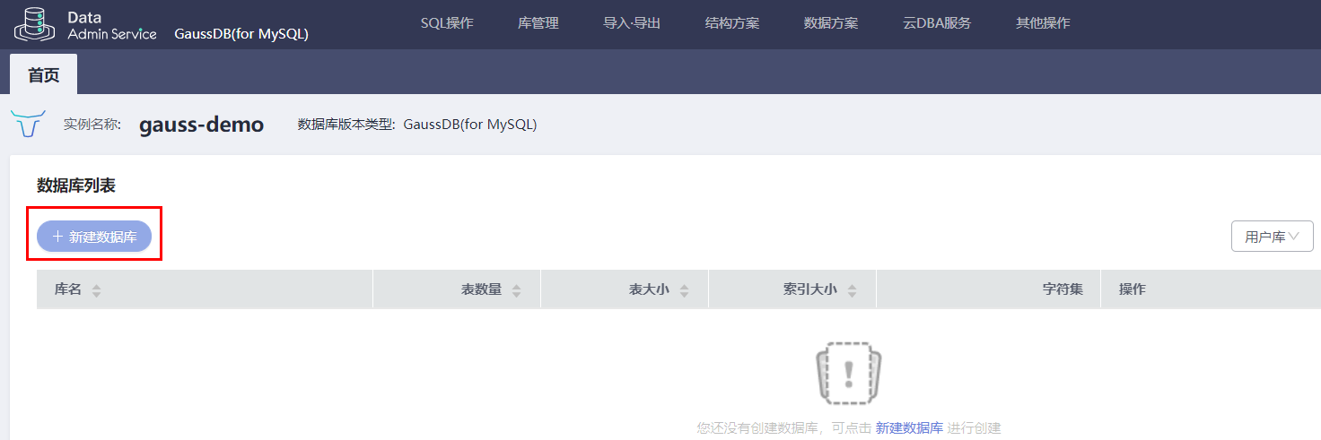
表的创建（2）
1.连接数据库
Text
Text
Text
Text
Text
Text
Text
Text
Text
Text
Text
Text
Text
Text
Text
Text
Text
Text
Text
Text
Text
Text
Text
Text
Text
Text
Text
Text
Text
Text
Text
Text
Text
Text
Text
Text
Text
Text
Text
Text
Text
Text
Text
Text
Text
Text

Slide 16
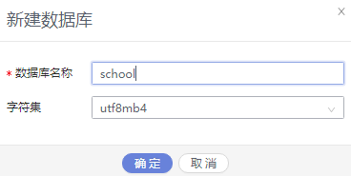
表的创建（3）
2. 创建学校数据库。
为保证各个实验之间数据不会混乱，创建学校数据库school。
Text
Text
Text
Text
Text
Text
Text
Text
Text
Text
Text
Text
Text
Text
Text
Text
Text
Text
Text
Text
Text
Text
Text
Text
Text
Text
Text
Text
Text
Text
Text
Text
Text
Text
Text
Text
Text
Text
Text
Text
Text
Text
Text
Text
Text
Text

Slide 17
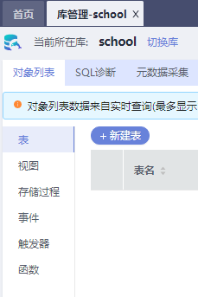
表的创建（4）
点击确定，创建数据库。点击库名称，进入数据库。
Text
Text
Text
Text
Text
Text
Text
Text
Text
Text
Text
Text
Text
Text
Text
Text
Text
Text
Text
Text
Text
Text
Text
Text
Text
Text
Text
Text
Text
Text
Text
Text
Text
Text
Text
Text
Text
Text
Text
Text
Text
Text
Text
Text
Text
Text

Slide 18
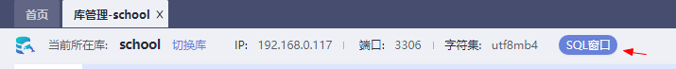
表的创建（5）
3. 学生信息表创建。
点击“SQL窗口”，进入SQL编辑界面，在SQL编辑框中输入如下语句，创建学生表student。
Text
Text
Text
Text
Text
Text
Text
Text
Text
Text
Text
Text
Text
Text
Text
Text
Text
Text
Text
Text
Text
Text
Text
Text
Text
Text
Text
Text
Text
Text
Text
Text
Text
Text
Text
Text
Text
Text
Text
Text
Text
Text
Text
Text
Text
Text

Slide 19
表的创建（6）
# 删除表student
DROP TABLE IF EXISTS student;
# 创建表student
CREATE TABLE student
(
std_id INT PRIMARY KEY,
std_name VARCHAR(20) NOT NULL,
std_sex VARCHAR(6),
std_birth DATETIME,
std_in DATETIME NOT NULL,
std_address VARCHAR(100)
);
Text
Text
Text
Text
Text
Text
Text
Text
Text
Text
Text
Text
Text
Text
Text
Text
Text
Text
Text
Text
Text
Text
Text
Text
Text
Text
Text
Text
Text
Text
Text
Text
Text
Text
Text
Text
Text
Text
Text
Text
Text
Text
Text
Text
Text
Text

Slide 20
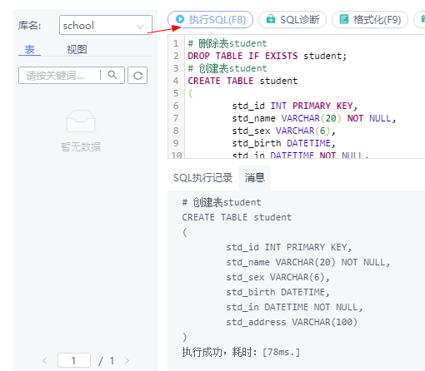
表的创建（7）
点击“执行SQL”，完成SQL语句执行。效果如图
Text
Text
Text
Text
Text
Text
Text
Text
Text
Text
Text
Text
Text
Text
Text
Text
Text
Text
Text
Text
Text
Text
Text
Text
Text
Text
Text
Text
Text
Text
Text
Text
Text
Text
Text
Text
Text
Text
Text
Text
Text
Text
Text
Text
Text
Text

Slide 21
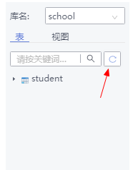
表的创建（8）
鼠标点击刷新，查看表。如图所示，表student已成功创建。
Text
Text
Text
Text
Text
Text
Text
Text
Text
Text
Text
Text
Text
Text
Text
Text
Text
Text
Text
Text
Text
Text
Text
Text
Text
Text
Text
Text
Text
Text
Text
Text
Text
Text
Text
Text
Text
Text
Text
Text
Text
Text
Text
Text
Text
Text

Slide 22
表的创建（9）
4. 教师信息表的创建。
在SQL编辑框中输入如下语句，创建老师表teacher。
# 删除表teacher
DROP TABLE IF EXISTS teacher;
# 创建表teacher
CREATE TABLE teacher
(
tec_id INT PRIMARY KEY,
tec_name VARCHAR(20) NOT NULL,
tec_job VARCHAR(15),
tec_sex VARCHAR(6),
tec_age INT,
tec_in DATETIME NOT NULL
);
Text
Text
Text
Text
Text
Text
Text
Text
Text
Text
Text
Text
Text
Text
Text
Text
Text
Text
Text
Text
Text
Text
Text
Text
Text
Text
Text
Text
Text
Text
Text
Text
Text
Text
Text
Text
Text
Text
Text
Text
Text
Text
Text
Text
Text
Text

Slide 23
表的创建（10）
5. 班级信息表的创建
在SQL编辑框中输入如下语句，创建班级表class。
# 删除表class
DROP TABLE IF EXISTS class;
# 创建表class
CREATE TABLE class
(
cla_id INT PRIMARY KEY,
cla_name VARCHAR(20) NOT NULL,
cla_teacher INT NOT NULL
);
# 给表class添加外键约束
ALTER TABLE class ADD CONSTRAINT fk_tec_id FOREIGN KEY (cla_teacher) REFERENCES teacher(tec_id) ON DELETE CASCADE;
备注：班级信息表中的cla_teacher与教师信息表中的tec_id一致，且每个班级都 必须有一个班主任。在进行表删除时，需要先删除class表，再删除teacher表，因为两个表存在约束。
Text
Text
Text
Text
Text
Text
Text
Text
Text
Text
Text
Text
Text
Text
Text
Text
Text
Text
Text
Text
Text
Text
Text
Text
Text
Text
Text
Text
Text
Text
Text
Text
Text
Text
Text
Text
Text
Text
Text
Text
Text
Text
Text
Text
Text
Text

Slide 24
表的创建（11）
6. 院系信息表的创建。
在SQL编辑框中输入如下语句，创建院校信息表school_department。
# 删除表school_department
DROP TABLE IF EXISTS school_department;
# 创建表school_department
CREATE TABLE school_department
(
depart_id INT PRIMARY KEY,
depart_name VARCHAR(30) NOT NULL,
depart_teacher INT NOT NULL
);
# 给表school_department添加外键约束
ALTER TABLE school_department ADD CONSTRAINT fk_depart_tec_id FOREIGN KEY (depart_teacher) REFERENCES teacher(tec_id) ON DELETE CASCADE;
备注：院系信息表中的depart_teacher与教师信息表中的tec_id一致，且每个院系都必须有一个系主任。在进行表删除时，需要先删除school_department表，再删除teacher表，因为两个表存在约束。
Text
Text
Text
Text
Text
Text
Text
Text
Text
Text
Text
Text
Text
Text
Text
Text
Text
Text
Text
Text
Text
Text
Text
Text
Text
Text
Text
Text
Text
Text
Text
Text
Text
Text
Text
Text
Text
Text
Text
Text
Text
Text
Text
Text
Text
Text

Slide 25
表的创建（12）
7. 课程信息表的创建。
在SQL编辑框中输入如下语句，创建课程信息表course。
# 删除表course
DROP TABLE IF EXISTS course;
# 创建表course
CREATE TABLE course
(
cor_id INT PRIMARY KEY,
cor_name VARCHAR(30) NOT NULL,
cor_type VARCHAR(20),
credit DOUBLE
);
Text
Text
Text
Text
Text
Text
Text
Text
Text
Text
Text
Text
Text
Text
Text
Text
Text
Text
Text
Text
Text
Text
Text
Text
Text
Text
Text
Text
Text
Text
Text
Text
Text
Text
Text
Text
Text
Text
Text
Text
Text
Text
Text
Text
Text
Text

Slide 26
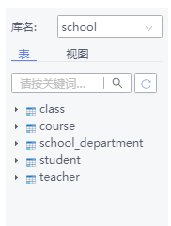
表的创建（13）
鼠标刷新表信息。如图所示，表信息已经成功创建。
Text
Text
Text
Text
Text
Text
Text
Text
Text
Text
Text
Text
Text
Text
Text
Text
Text
Text
Text
Text
Text
Text
Text
Text
Text
Text
Text
Text
Text
Text
Text
Text
Text
Text
Text
Text
Text
Text
Text
Text
Text
Text
Text
Text
Text
Text

Slide 27
表数据的插入（1）
为了实现对表数据的相关操作，本实验需要以执行SQL脚本的方式对学校数据库的相关表插入部分数据。
Text
Text
Text
Text
Text
Text
Text
Text
Text
Text
Text
Text
Text
Text
Text
Text
Text
Text
Text
Text
Text
Text
Text
Text
Text
Text
Text
Text
Text
Text
Text
Text
Text
Text
Text
Text
Text
Text
Text
Text
Text
Text
Text
Text
Text
Text

Slide 28
表数据的插入（2）
1. 编辑stuent.sql。
在SQL界面执行脚本student.sql。代码如下。
INSERT INTO student(std_id,std_name,std_sex,std_birth,std_in,std_address) VALUES (1,'张一','男','1993-01-01','2011-09-01','江苏省南京市雨花台区');
INSERT INTO student(std_id,std_name,std_sex,std_birth,std_in,std_address) VALUES (2,'张二','男','1993-01-02','2011-09-01','江苏省南京市雨花台区');
INSERT INTO student(std_id,std_name,std_sex,std_birth,std_in,std_address) VALUES (3,'张三','男','1993-01-03','2011-09-01','江苏省南京市雨花台区');
INSERT INTO student(std_id,std_name,std_sex,std_birth,std_in,std_address) VALUES (4,'张四','男','1993-01-04','2011-09-01','江苏省南京市雨花台区');
INSERT INTO student(std_id,std_name,std_sex,std_birth,std_in,std_address) VALUES (5,'张五','男','1993-01-05','2011-09-01','江苏省南京市雨花台区');
INSERT INTO student(std_id,std_name,std_sex,std_birth,std_in,std_address) VALUES (6,'张六','男','1993-01-06','2011-09-01','江苏省南京市雨花台区');
INSERT INTO student(std_id,std_name,std_sex,std_birth,std_in,std_address) VALUES (7,'张七','男','1993-01-07','2011-09-01','江苏省南京市雨花台区');
Text
Text
Text
Text
Text
Text
Text
Text
Text
Text
Text
Text
Text
Text
Text
Text
Text
Text
Text
Text
Text
Text
Text
Text
Text
Text
Text
Text
Text
Text
Text
Text
Text
Text
Text
Text
Text
Text
Text
Text
Text
Text
Text
Text
Text
Text

Slide 29
表数据的插入（4）
INSERT INTO student(std_id,std_name,std_sex,std_birth,std_in,std_address) VALUES (8,'张八','男','1993-01-08','2011-09-01','江苏省南京市雨花台区');
INSERT INTO student(std_id,std_name,std_sex,std_birth,std_in,std_address) VALUES (9,'张九','男','1993-01-09','2011-09-01','江苏省南京市雨花台区');
INSERT INTO student(std_id,std_name,std_sex,std_birth,std_in,std_address) VALUES (10,'李一','男','1993-01-10','2011-09-01','江苏省南京市雨花台区');
INSERT INTO student(std_id,std_name,std_sex,std_birth,std_in,std_address) VALUES (11,'李二','男','1993-01-11','2011-09-01','江苏省南京市雨花台区');
INSERT INTO student(std_id,std_name,std_sex,std_birth,std_in,std_address) VALUES (12,'李三','男','1993-01-12','2011-09-01','江苏省南京市雨花台区');
INSERT INTO student(std_id,std_name,std_sex,std_birth,std_in,std_address) VALUES (13,'李四','男','1993-01-13','2011-09-01','江苏省南京市雨花台区');
INSERT INTO student(std_id,std_name,std_sex,std_birth,std_in,std_address) VALUES (14,'李五','男','1993-01-14','2011-09-01','江苏省南京市雨花台区');
INSERT INTO student(std_id,std_name,std_sex,std_birth,std_in,std_address) VALUES (15,'李六','男','1993-01-15','2011-09-01','江苏省南京市雨花台区');
Text
Text
Text
Text
Text
Text
Text
Text
Text
Text
Text
Text
Text
Text
Text
Text
Text
Text
Text
Text
Text
Text
Text
Text
Text
Text
Text
Text
Text
Text
Text
Text
Text
Text
Text
Text
Text
Text
Text
Text
Text
Text
Text
Text
Text
Text

Slide 30
表数据的插入（5）
INSERT INTO student(std_id,std_name,std_sex,std_birth,std_in,std_address) VALUES (16,'李七','男','1993-01-16','2011-09-01','江苏省南京市雨花台区');
INSERT INTO student(std_id,std_name,std_sex,std_birth,std_in,std_address) VALUES (17,'李八','男','1993-01-17','2011-09-01','江苏省南京市雨花台区');
INSERT INTO student(std_id,std_name,std_sex,std_birth,std_in,std_address) VALUES (18,'李九','男','1993-01-18','2011-09-01','江苏省南京市雨花台区');
INSERT INTO student(std_id,std_name,std_sex,std_birth,std_in,std_address) VALUES (19,'王一','男
','1993-01-19','2011-09-01','江苏省南京市雨花台区');
INSERT INTO student(std_id,std_name,std_sex,std_birth,std_in,std_address) VALUES (20,'王二','男','1993-01-20','2011-09-01','江苏省南京市雨花台区');
INSERT INTO student(std_id,std_name,std_sex,std_birth,std_in,std_address) VALUES (21,'王三','男','1993-01-21','2011-09-01','江苏省南京市雨花台区');
INSERT INTO student(std_id,std_name,std_sex,std_birth,std_in,std_address) VALUES (22,'王四','男','1993-01-22','2011-09-01','江苏省南京市雨花台区');
INSERT INTO student(std_id,std_name,std_sex,std_birth,std_in,std_address) VALUES (23,'王五','男','1993-01-23','2011-09-01','江苏省南京市雨花台区');
Text
Text
Text
Text
Text
Text
Text
Text
Text
Text
Text
Text
Text
Text
Text
Text
Text
Text
Text
Text
Text
Text
Text
Text
Text
Text
Text
Text
Text
Text
Text
Text
Text
Text
Text
Text
Text
Text
Text
Text
Text
Text
Text
Text
Text
Text

Slide 31
表数据的插入（6）
INSERT INTO student(std_id,std_name,std_sex,std_birth,std_in,std_address) VALUES (24,'王六','男
','1993-01-24','2011-09-01','江苏省南京市雨花台区');
INSERT INTO student(std_id,std_name,std_sex,std_birth,std_in,std_address) VALUES (25,'王七','男','1993-01-25','2011-09-01','江苏省南京市雨花台区');
INSERT INTO student(std_id,std_name,std_sex,std_birth,std_in,std_address) VALUES (26,'王八','男','1993-01-26','2011-09-01','江苏省南京市雨花台区');
INSERT INTO student(std_id,std_name,std_sex,std_birth,std_in,std_address) VALUES (27,'王九','男','1993-01-27','2011-09-01','江苏省南京市雨花台区');
INSERT INTO student(std_id,std_name,std_sex,std_birth,std_in,std_address) VALUES (28,'钱一','男','1993-01-28','2011-09-01','江苏省南京市雨花台区');
INSERT INTO student(std_id,std_name,std_sex,std_birth,std_in,std_address) VALUES (29,'钱二','男
','1993-01-29','2011-09-01','江苏省南京市雨花台区');
INSERT INTO student(std_id,std_name,std_sex,std_birth,std_in,std_address) VALUES (30,'钱三','男','1993-01-30','2011-09-01','江苏省南京市雨花台区');
INSERT INTO student(std_id,std_name,std_sex,std_birth,std_in,std_address) VALUES (31,'钱四','男','1993-02-01','2011-09-01','江苏省南京市雨花台区');
INSERT INTO student(std_id,std_name,std_sex,std_birth,std_in,std_address) VALUES (32,'钱五','男','1993-02-02','2011-09-01','江苏省南京市雨花台区');
Text
Text
Text
Text
Text
Text
Text
Text
Text
Text
Text
Text
Text
Text
Text
Text
Text
Text
Text
Text
Text
Text
Text
Text
Text
Text
Text
Text
Text
Text
Text
Text
Text
Text
Text
Text
Text
Text
Text
Text
Text
Text
Text
Text
Text
Text

Slide 32
表数据的插入（7）
INSERT INTO student(std_id,std_name,std_sex,std_birth,std_in,std_address) VALUES (33,'钱六','男','1993-02-03','2011-09-01','江苏省南京市雨花台区');
INSERT INTO student(std_id,std_name,std_sex,std_birth,std_in,std_address) VALUES (34,'钱七','男
','1993-02-04','2011-09-01','江苏省南京市雨花台区');
INSERT INTO student(std_id,std_name,std_sex,std_birth,std_in,std_address) VALUES (35,'钱八','男
','1993-02-05','2011-09-01','江苏省南京市雨花台区');
INSERT INTO student(std_id,std_name,std_sex,std_birth,std_in,std_address) VALUES (36,'钱九','男','1993-02-06','2011-09-01','江苏省南京市雨花台区');
INSERT INTO student(std_id,std_name,std_sex,std_birth,std_in,std_address) VALUES (37,'吴一','男','1993-02-07','2011-09-01','江苏省南京市雨花台区');
INSERT INTO student(std_id,std_name,std_sex,std_birth,std_in,std_address) VALUES (38,'吴二','男','1993-02-08','2011-09-01','江苏省南京市雨花台区');
INSERT INTO student(std_id,std_name,std_sex,std_birth,std_in,std_address) VALUES (39,'吴三','男','1993-02-09','2011-09-01','江苏省南京市雨花台区');
INSERT INTO student(std_id,std_name,std_sex,std_birth,std_in,std_address) VALUES (40,'吴四','男','1993-02-10','2011-09-01','江苏省南京市雨花台区');
INSERT INTO student(std_id,std_name,std_sex,std_birth,std_in,std_address) VALUES (41,'吴五','男','1993-02-11','2011-09-01','江苏省南京市雨花台区');
Text
Text
Text
Text
Text
Text
Text
Text
Text
Text
Text
Text
Text
Text
Text
Text
Text
Text
Text
Text
Text
Text
Text
Text
Text
Text
Text
Text
Text
Text
Text
Text
Text
Text
Text
Text
Text
Text
Text
Text
Text
Text
Text
Text
Text
Text

Slide 33
表数据的插入（8）
INSERT INTO student(std_id,std_name,std_sex,std_birth,std_in,std_address) VALUES (42,'吴六','男','1993-02-12','2011-09-01','江苏省南京市雨花台区');
INSERT INTO student(std_id,std_name,std_sex,std_birth,std_in,std_address) VALUES (43,'吴七','男','1993-02-13','2011-09-01','江苏省南京市雨花台区');
INSERT INTO student(std_id,std_name,std_sex,std_birth,std_in,std_address) VALUES (44,'吴八','男','1993-02-14','2011-09-01','江苏省南京市雨花台区');
INSERT INTO student(std_id,std_name,std_sex,std_birth,std_in,std_address) VALUES (45,'吴九','男','1993-02-15','2011-09-01','江苏省南京市雨花台区');
INSERT INTO student(std_id,std_name,std_sex,std_birth,std_in,std_address) VALUES (46,'柳一','男','1993-02-16','2011-09-01','江苏省南京市雨花台区');
INSERT INTO student(std_id,std_name,std_sex,std_birth,std_in,std_address) VALUES (47,'柳二','男','1993-02-17','2011-09-01','江苏省南京市雨花台区');
INSERT INTO student(std_id,std_name,std_sex,std_birth,std_in,std_address) VALUES (48,'柳三','男','1993-02-18','2011-09-01','江苏省南京市雨花台区');
INSERT INTO student(std_id,std_name,std_sex,std_birth,std_in,std_address) VALUES (49,'柳四','男','1993-02-19','2011-09-01','江苏省南京市雨花台区');
INSERT INTO student(std_id,std_name,std_sex,std_birth,std_in,std_address) VALUES (50,'柳五','男','1993-02-20','2011-09-01','江苏省南京市雨花台区');
Text
Text
Text
Text
Text
Text
Text
Text
Text
Text
Text
Text
Text
Text
Text
Text
Text
Text
Text
Text
Text
Text
Text
Text
Text
Text
Text
Text
Text
Text
Text
Text
Text
Text
Text
Text
Text
Text
Text
Text
Text
Text
Text
Text
Text
Text

Slide 34
表数据的插入（9）
2. 编辑teacher.sql。
在SQL界面执行脚本teacher.sql。代码如下。
INSERT INTO teacher(tec_id,tec_name,tec_job,tec_sex,tec_age,tec_in) VALUES (1,'张一','讲师','男',35,'2009-07-01');
INSERT INTO teacher(tec_id,tec_name,tec_job,tec_sex,tec_age,tec_in) VALUES (2,'张二','讲师','男',35,'2009-07-01');
INSERT INTO teacher(tec_id,tec_name,tec_job,tec_sex,tec_age,tec_in) VALUES (3,'张三','讲师','男',35,'2009-07-01');
INSERT INTO teacher(tec_id,tec_name,tec_job,tec_sex,tec_age,tec_in) VALUES (4,'张四','讲师','男',35,'2009-07-01');
INSERT INTO teacher(tec_id,tec_name,tec_job,tec_sex,tec_age,tec_in) VALUES (5,'张五','讲师','男',35,'2009-07-01');
INSERT INTO teacher(tec_id,tec_name,tec_job,tec_sex,tec_age,tec_in) VALUES (6,'张六','讲师','男',35,'2009-07-01');
INSERT INTO teacher(tec_id,tec_name,tec_job,tec_sex,tec_age,tec_in) VALUES (7,'张七','讲师','男',35,'2009-07-01');
INSERT INTO teacher(tec_id,tec_name,tec_job,tec_sex,tec_age,tec_in) VALUES (8,'张八','讲师','男',35,'2009-07-01');
Text
Text
Text
Text
Text
Text
Text
Text
Text
Text
Text
Text
Text
Text
Text
Text
Text
Text
Text
Text
Text
Text
Text
Text
Text
Text
Text
Text
Text
Text
Text
Text
Text
Text
Text
Text
Text
Text
Text
Text
Text
Text
Text
Text
Text
Text

Slide 35
表数据的插入（10）
INSERT INTO teacher(tec_id,tec_name,tec_job,tec_sex,tec_age,tec_in) VALUES (9,'张九','讲师','男',35,'2009-07-01');
INSERT INTO teacher(tec_id,tec_name,tec_job,tec_sex,tec_age,tec_in) VALUES (10,'李一','讲师','男',35,'2009-07-01');
INSERT INTO teacher(tec_id,tec_name,tec_job,tec_sex,tec_age,tec_in) VALUES (11,'李二','讲师','男',35,'2009-07-01');
INSERT INTO teacher(tec_id,tec_name,tec_job,tec_sex,tec_age,tec_in) VALUES (12,'李三','讲师','男',35,'2009-07-01');
INSERT INTO teacher(tec_id,tec_name,tec_job,tec_sex,tec_age,tec_in) VALUES (13,'李四','讲师','男',35,'2009-07-01');
INSERT INTO teacher(tec_id,tec_name,tec_job,tec_sex,tec_age,tec_in) VALUES (14,'李五','讲师','男',35,'2009-07-01');
INSERT INTO teacher(tec_id,tec_name,tec_job,tec_sex,tec_age,tec_in) VALUES (15,'李六','讲师','男',35,'2009-07-01');
INSERT INTO teacher(tec_id,tec_name,tec_job,tec_sex,tec_age,tec_in) VALUES (16,'李七','讲师','男',35,'2009-07-01');
INSERT INTO teacher(tec_id,tec_name,tec_job,tec_sex,tec_age,tec_in) VALUES (17,'李八','讲师','男',35,'2009-07-01');
Text
Text
Text
Text
Text
Text
Text
Text
Text
Text
Text
Text
Text
Text
Text
Text
Text
Text
Text
Text
Text
Text
Text
Text
Text
Text
Text
Text
Text
Text
Text
Text
Text
Text
Text
Text
Text
Text
Text
Text
Text
Text
Text
Text
Text
Text

Slide 36
表数据的插入（11）
INSERT INTO teacher(tec_id,tec_name,tec_job,tec_sex,tec_age,tec_in) VALUES (18,'李九','讲师','男',35,'2009-07-01');
INSERT INTO teacher(tec_id,tec_name,tec_job,tec_sex,tec_age,tec_in) VALUES (19,'王一','讲师','男',35,'2009-07-01');
INSERT INTO teacher(tec_id,tec_name,tec_job,tec_sex,tec_age,tec_in) VALUES (20,'王二','讲师','男',35,'2009-07-01');
INSERT INTO teacher(tec_id,tec_name,tec_job,tec_sex,tec_age,tec_in) VALUES (21,'王三','讲师','男',35,'2009-07-01');
INSERT INTO teacher(tec_id,tec_name,tec_job,tec_sex,tec_age,tec_in) VALUES (22,'王四','讲师','男',35,'2009-07-01');
INSERT INTO teacher(tec_id,tec_name,tec_job,tec_sex,tec_age,tec_in) VALUES (23,'王五','讲师','男',35,'2009-07-01');
INSERT INTO teacher(tec_id,tec_name,tec_job,tec_sex,tec_age,tec_in) VALUES (24,'王六','讲师','男',35,'2009-07-01');
INSERT INTO teacher(tec_id,tec_name,tec_job,tec_sex,tec_age,tec_in) VALUES (25,'王七','讲师','男',35,'2009-07-01');
INSERT INTO teacher(tec_id,tec_name,tec_job,tec_sex,tec_age,tec_in) VALUES (26,'王八','讲师','男',35,'2009-07-01');
Text
Text
Text
Text
Text
Text
Text
Text
Text
Text
Text
Text
Text
Text
Text
Text
Text
Text
Text
Text
Text
Text
Text
Text
Text
Text
Text
Text
Text
Text
Text
Text
Text
Text
Text
Text
Text
Text
Text
Text
Text
Text
Text
Text
Text
Text

Slide 37
表数据的插入（12）
INSERT INTO teacher(tec_id,tec_name,tec_job,tec_sex,tec_age,tec_in) VALUES (27,'王九','讲师','男',35,'2009-07-01');
INSERT INTO teacher(tec_id,tec_name,tec_job,tec_sex,tec_age,tec_in) VALUES (28,'钱一','讲师','男',35,'2009-07-01');
INSERT INTO teacher(tec_id,tec_name,tec_job,tec_sex,tec_age,tec_in) VALUES (29,'钱二','讲师','男',35,'2009-07-01');
INSERT INTO teacher(tec_id,tec_name,tec_job,tec_sex,tec_age,tec_in) VALUES (30,'钱三','讲师','男',35,'2009-07-01');
INSERT INTO teacher(tec_id,tec_name,tec_job,tec_sex,tec_age,tec_in) VALUES (31,'钱四','讲师','男',35,'2009-07-01');
INSERT INTO teacher(tec_id,tec_name,tec_job,tec_sex,tec_age,tec_in) VALUES (32,'钱五','讲师','男',35,'2009-07-01');
INSERT INTO teacher(tec_id,tec_name,tec_job,tec_sex,tec_age,tec_in) VALUES (33,'钱六','讲师','男',35,'2009-07-01');
INSERT INTO teacher(tec_id,tec_name,tec_job,tec_sex,tec_age,tec_in) VALUES (34,'钱七','讲师','男',35,'2009-07-01');
INSERT INTO teacher(tec_id,tec_name,tec_job,tec_sex,tec_age,tec_in) VALUES (35,'钱八','讲师','男',35,'2009-07-01');
Text
Text
Text
Text
Text
Text
Text
Text
Text
Text
Text
Text
Text
Text
Text
Text
Text
Text
Text
Text
Text
Text
Text
Text
Text
Text
Text
Text
Text
Text
Text
Text
Text
Text
Text
Text
Text
Text
Text
Text
Text
Text
Text
Text
Text
Text

Slide 38
表数据的插入（13）
INSERT INTO teacher(tec_id,tec_name,tec_job,tec_sex,tec_age,tec_in) VALUES (36,'钱九','讲师','男',35,'2009-07-01');
INSERT INTO teacher(tec_id,tec_name,tec_job,tec_sex,tec_age,tec_in) VALUES (37,'吴一','讲师','男',35,'2009-07-01');
INSERT INTO teacher(tec_id,tec_name,tec_job,tec_sex,tec_age,tec_in) VALUES (38,'吴二','讲师','男',35,'2009-07-01');
INSERT INTO teacher(tec_id,tec_name,tec_job,tec_sex,tec_age,tec_in) VALUES (39,'吴三','讲师','男',35,'2009-07-01');
INSERT INTO teacher(tec_id,tec_name,tec_job,tec_sex,tec_age,tec_in) VALUES (40,'吴四','讲师','男',35,'2009-07-01');
INSERT INTO teacher(tec_id,tec_name,tec_job,tec_sex,tec_age,tec_in) VALUES (41,'吴五','讲师','男',35,'2009-07-01');
INSERT INTO teacher(tec_id,tec_name,tec_job,tec_sex,tec_age,tec_in) VALUES (42,'吴六','讲师','男',35,'2009-07-01');
INSERT INTO teacher(tec_id,tec_name,tec_job,tec_sex,tec_age,tec_in) VALUES (43,'吴七','讲师','男',35,'2009-07-01');
INSERT INTO teacher(tec_id,tec_name,tec_job,tec_sex,tec_age,tec_in) VALUES (44,'吴八','讲师','男',35,'2009-07-01');
Text
Text
Text
Text
Text
Text
Text
Text
Text
Text
Text
Text
Text
Text
Text
Text
Text
Text
Text
Text
Text
Text
Text
Text
Text
Text
Text
Text
Text
Text
Text
Text
Text
Text
Text
Text
Text
Text
Text
Text
Text
Text
Text
Text
Text
Text

Slide 39
表数据的插入（14）
INSERT INTO teacher(tec_id,tec_name,tec_job,tec_sex,tec_age,tec_in) VALUES (45,'吴九','讲师','男',35,'2009-07-01');
INSERT INTO teacher(tec_id,tec_name,tec_job,tec_sex,tec_age,tec_in) VALUES (46,'柳一','讲师','男',35,'2009-07-01');
INSERT INTO teacher(tec_id,tec_name,tec_job,tec_sex,tec_age,tec_in) VALUES (47,'柳二','讲师','男',35,'2009-07-01');
INSERT INTO teacher(tec_id,tec_name,tec_job,tec_sex,tec_age,tec_in) VALUES (48,'柳三','讲师','男',35,'2009-07-01');
INSERT INTO teacher(tec_id,tec_name,tec_job,tec_sex,tec_age,tec_in) VALUES (49,'柳四','讲师','男',35,'2009-07-01');
INSERT INTO teacher(tec_id,tec_name,tec_job,tec_sex,tec_age,tec_in) VALUES (50,'柳五','讲师','男',35,'2009-07-01');
Text
Text
Text
Text
Text
Text
Text
Text
Text
Text
Text
Text
Text
Text
Text
Text
Text
Text
Text
Text
Text
Text
Text
Text
Text
Text
Text
Text
Text
Text
Text
Text
Text
Text
Text
Text
Text
Text
Text
Text
Text
Text
Text
Text
Text
Text

Slide 40
表数据的插入（15）
3. 编辑class.sql。
在SQL界面执行脚本class.sql。代码如下。
INSERT INTO class(cla_id,cla_name,cla_teacher) VALUES (1,'计算机',1);
INSERT INTO class(cla_id,cla_name,cla_teacher) VALUES (2,'自动化',3);
INSERT INTO class(cla_id,cla_name,cla_teacher) VALUES (3,'飞行器设计',5);
INSERT INTO class(cla_id,cla_name,cla_teacher) VALUES (4,'大学物理',7);
INSERT INTO class(cla_id,cla_name,cla_teacher) VALUES (5,'高等数学',9);
INSERT INTO class(cla_id,cla_name,cla_teacher) VALUES (6,'大学化学',12);
INSERT INTO class(cla_id,cla_name,cla_teacher) VALUES (7,'表演',14);
INSERT INTO class(cla_id,cla_name,cla_teacher) VALUES (8,'服装设计',16);
INSERT INTO class(cla_id,cla_name,cla_teacher) VALUES (9,'工业设计',18);
INSERT INTO class(cla_id,cla_name,cla_teacher) VALUES (10,'金融学',21);
INSERT INTO class(cla_id,cla_name,cla_teacher) VALUES (11,'医学',23);
INSERT INTO class(cla_id,cla_name,cla_teacher) VALUES (12,'土木工程',25);
INSERT INTO class(cla_id,cla_name,cla_teacher) VALUES (13,'机械',27);
INSERT INTO class(cla_id,cla_name,cla_teacher) VALUES (14,'建筑学',29);
INSERT INTO class(cla_id,cla_name,cla_teacher) VALUES (15,'经济学',32);
INSERT INTO class(cla_id,cla_name,cla_teacher) VALUES (16,'财务管理',34);
Text
Text
Text
Text
Text
Text
Text
Text
Text
Text
Text
Text
Text
Text
Text
Text
Text
Text
Text
Text
Text
Text
Text
Text
Text
Text
Text
Text
Text
Text
Text
Text
Text
Text
Text
Text
Text
Text
Text
Text
Text
Text
Text
Text
Text
Text

Slide 41
表数据的插入（16）
INSERT INTO class(cla_id,cla_name,cla_teacher) VALUES (17,'人力资源',36);
INSERT INTO class(cla_id,cla_name,cla_teacher) VALUES (18,'力学',38);
INSERT INTO class(cla_id,cla_name,cla_teacher) VALUES (19,'人工智能',41);
INSERT INTO class(cla_id,cla_name,cla_teacher) VALUES (20,'会计',45);
Text
Text
Text
Text
Text
Text
Text
Text
Text
Text
Text
Text
Text
Text
Text
Text
Text
Text
Text
Text
Text
Text
Text
Text
Text
Text
Text
Text
Text
Text
Text
Text
Text
Text
Text
Text
Text
Text
Text
Text
Text
Text
Text
Text
Text
Text

Slide 42
表数据的插入（17）
4. 编辑school_department.sql。
在SQL界面执行脚本school_department.sql。代码如下。
INSERT INTO school_department(depart_id,depart_name,depart_teacher) VALUES (1,'计算机学院',2);
INSERT INTO school_department(depart_id,depart_name,depart_teacher) VALUES (2,'自动化学院',4);
INSERT INTO school_department(depart_id,depart_name,depart_teacher) VALUES (3,'航空宇航学院',6);
INSERT INTO school_department(depart_id,depart_name,depart_teacher) VALUES (4,'艺术学院',8);
INSERT INTO school_department(depart_id,depart_name,depart_teacher) VALUES (5,'理学院',11);
INSERT INTO school_department(depart_id,depart_name,depart_teacher) VALUES (6,'人工智能学院',13);
INSERT INTO school_department(depart_id,depart_name,depart_teacher) VALUES (7,'工学院',15);
INSERT INTO school_department(depart_id,depart_name,depart_teacher) VALUES (8,'管理学院',17);
INSERT INTO school_department(depart_id,depart_name,depart_teacher) VALUES (9,'农学院',22);
INSERT INTO school_department(depart_id,depart_name,depart_teacher) VALUES (10,'医学院',28);
Text
Text
Text
Text
Text
Text
Text
Text
Text
Text
Text
Text
Text
Text
Text
Text
Text
Text
Text
Text
Text
Text
Text
Text
Text
Text
Text
Text
Text
Text
Text
Text
Text
Text
Text
Text
Text
Text
Text
Text
Text
Text
Text
Text
Text
Text

Slide 43
表数据的插入（18）
5. 编辑course.sql。
在SQL界面执行脚本course.sql。代码如下。
INSERT INTO course(cor_id,cor_name,cor_type,credit) VALUES (1,'数据库系统概论','必修',3);
INSERT INTO course(cor_id,cor_name,cor_type,credit) VALUES (2,'艺术设计概论','选修',1);
INSERT INTO course(cor_id,cor_name,cor_type,credit) VALUES (3,'力学制图','必修',4);
INSERT INTO course(cor_id,cor_name,cor_type,credit) VALUES (4,'飞行器设计历史','选修',1);
INSERT INTO course(cor_id,cor_name,cor_type,credit) VALUES (5,'马克思主义','必修',2);
INSERT INTO course(cor_id,cor_name,cor_type,credit) VALUES (6,'大学历史','必修',2);
INSERT INTO course(cor_id,cor_name,cor_type,credit) VALUES (7,'人力资源管理理论','必修',2.5);
INSERT INTO course(cor_id,cor_name,cor_type,credit) VALUES (8,'线性代数','必修',4);
INSERT INTO course(cor_id,cor_name,cor_type,credit) VALUES (9,'JAVA程序设计','必修',3);
INSERT INTO course(cor_id,cor_name,cor_type,credit) VALUES (10,'操作系统','必修',4);
INSERT INTO course(cor_id,cor_name,cor_type,credit) VALUES (11,'计算机组成原理','必修',3);
INSERT INTO course(cor_id,cor_name,cor_type,credit) VALUES (12,'自动化设计理论','必修',2);
INSERT INTO course(cor_id,cor_name,cor_type,credit) VALUES (13,'情绪表演','必修',2.5);
INSERT INTO course(cor_id,cor_name,cor_type,credit) VALUES (14,'茶学历史','选修',1);
INSERT INTO course(cor_id,cor_name,cor_type,credit) VALUES (15,'艺术论','必修',1.5);
INSERT INTO course(cor_id,cor_name,cor_type,credit) VALUES (16,'机器学习','必修',3);
Text
Text
Text
Text
Text
Text
Text
Text
Text
Text
Text
Text
Text
Text
Text
Text
Text
Text
Text
Text
Text
Text
Text
Text
Text
Text
Text
Text
Text
Text
Text
Text
Text
Text
Text
Text
Text
Text
Text
Text
Text
Text
Text
Text
Text
Text

Slide 44
表数据的插入（19）
INSERT INTO course(cor_id,cor_name,cor_type,credit) VALUES (17,'数据挖掘','选修',2);
INSERT INTO course(cor_id,cor_name,cor_type,credit) VALUES (18,'图像识别','必修',3);
INSERT INTO course(cor_id,cor_name,cor_type,credit) VALUES (19,'解剖学','必修',4);
INSERT INTO course(cor_id,cor_name,cor_type,credit) VALUES (20,'3D max','选修',2);
Text
Text
Text
Text
Text
Text
Text
Text
Text
Text
Text
Text
Text
Text
Text
Text
Text
Text
Text
Text
Text
Text
Text
Text
Text
Text
Text
Text
Text
Text
Text
Text
Text
Text
Text
Text
Text
Text
Text
Text
Text
Text
Text
Text
Text
Text

Slide 45
手动插入一条数据（1）
当完成数据的批量插入后，为了让读者更加深入的了解到如何直接插入数据，本实验以学生信息表为例，针对主键属性定义的场景，介绍了如何手动插入一条数据。
Text
Text
Text
Text
Text
Text
Text
Text
Text
Text
Text
Text
Text
Text
Text
Text
Text
Text
Text
Text
Text
Text
Text
Text
Text
Text
Text
Text
Text
Text
Text
Text
Text
Text
Text
Text
Text
Text
Text
Text
Text
Text
Text
Text
Text
Text

Slide 46
手动插入一条数据（2）
1. 在学校数据库的学生信息表中添加一个学生的信息
主键冲突的场景。代码如下。
# std_id冲突的情况
INSERT INTO student(std_id,std_name,std_sex,std_birth,std_in,std_address) VALUES (1,'祝丹','女','1994-02-01','2012-09-02','江苏省南京市玄武区');
错误信息如下。
Duplicate entry '1' for key 'PRIMARY'
Text
Text
Text
Text
Text
Text
Text
Text
Text
Text
Text
Text
Text
Text
Text
Text
Text
Text
Text
Text
Text
Text
Text
Text
Text
Text
Text
Text
Text
Text
Text
Text
Text
Text
Text
Text
Text
Text
Text
Text
Text
Text
Text
Text
Text
Text

Slide 47
手动插入一条数据（3）
2. 在学校数据库的学生信息表中添加一个学生的信息
插入成功的场景。代码如下。
# 插入成功的示例
INSERT INTO student(std_id,std_name,std_sex,std_birth,std_in,std_address) VALUES (51,'祝丹','女','1994-02-01','2012-09-02','江苏省南京市玄武区');
备注：此处读者可通过表查询的语句来查看新的数据是否成功插入到学生信息表中，此处不再详述。
Text
Text
Text
Text
Text
Text
Text
Text
Text
Text
Text
Text
Text
Text
Text
Text
Text
Text
Text
Text
Text
Text
Text
Text
Text
Text
Text
Text
Text
Text
Text
Text
Text
Text
Text
Text
Text
Text
Text
Text
Text
Text
Text
Text
Text
Text

Slide 48
数据查询
为了让读者了解和熟悉GaussDB(for MySQL)数据库，学校数据库的实验主要是从基础层面去熟悉一些简单的数据查询操作，也是为了让读者更快地去了解GaussDB(for MySQL)数据库。
Text
Text
Text
Text
Text
Text
Text
Text
Text
Text
Text
Text
Text
Text
Text
Text
Text
Text
Text
Text
Text
Text
Text
Text
Text
Text
Text
Text
Text
Text
Text
Text
Text
Text
Text
Text
Text
Text
Text
Text
Text
Text
Text
Text
Text
Text

Slide 49
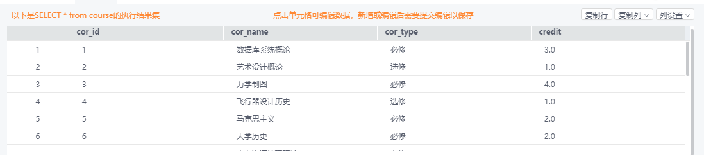
单表查询
查询B校课程信息表的所有信息。代码如下。
SELECT * from course;
结果如图所示。
Text
Text
Text
Text
Text
Text
Text
Text
Text
Text
Text
Text
Text
Text
Text
Text
Text
Text
Text
Text
Text
Text
Text
Text
Text
Text
Text
Text
Text
Text
Text
Text
Text
Text
Text
Text
Text
Text
Text
Text
Text
Text
Text
Text
Text
Text

Slide 50
条件查询（1）
在教师信息表中查询教师编号大于45的老师的入职年份。代码如下。
SELECT tec_id, tec_in FROM teacher WHERE tec_id>45;
结果如下。
# tec_id, tec_in
46, 2009-07-01 00:00:00
47, 2009-07-01 00:00:00
48, 2009-07-01 00:00:00
49, 2009-07-01 00:00:00
50, 2009-07-01 00:00:00
Text
Text
Text
Text
Text
Text
Text
Text
Text
Text
Text
Text
Text
Text
Text
Text
Text
Text
Text
Text
Text
Text
Text
Text
Text
Text
Text
Text
Text
Text
Text
Text
Text
Text
Text
Text
Text
Text
Text
Text
Text
Text
Text
Text
Text
Text

Slide 51
条件查询（2）
查询B校中所有选修的课程的信息。代码如下。
SELECT * FROM course WHERE cor_type='选修';
结果如下。
# cor_id, cor_name, cor_type, credit
2, 艺术设计概论, 选修, 1
4, 飞行器设计历史, 选修, 1
14, 茶学历史, 选修, 1
17, 数据挖掘, 选修, 2
20, 3D max, 选修, 2
Text
Text
Text
Text
Text
Text
Text
Text
Text
Text
Text
Text
Text
Text
Text
Text
Text
Text
Text
Text
Text
Text
Text
Text
Text
Text
Text
Text
Text
Text
Text
Text
Text
Text
Text
Text
Text
Text
Text
Text
Text
Text
Text
Text
Text
Text

Slide 52
分组聚合
SELECT count(*) FROM student WHERE std_in='2011-09-01';
结果如下。
# count(*)
50
查询B校中必修课程的平均学分。代码如下。
SELECT sum(credit) FROM course WHERE cor_type='必修';
结果如下。
# sum(credit)
43.5
Text
Text
Text
Text
Text
Text
Text
Text
Text
Text
Text
Text
Text
Text
Text
Text
Text
Text
Text
Text
Text
Text
Text
Text
Text
Text
Text
Text
Text
Text
Text
Text
Text
Text
Text
Text
Text
Text
Text
Text
Text
Text
Text
Text
Text
Text

Slide 53
连接查询（1）
1. 内连接(查询任职班主任的教师编号，教师姓名和班级名称(教师信息表和班级信息表))。代码如下。
SELECT t.tec_id,t.tec_name,c.cla_name FROM teacher t JOIN class c ON (t.tec_id = c.cla_teacher)
结果如下。
# tec_id, tec_name, cla_name
1, 张一, 计算机 3, 张三, 自动化
5, 张五, 飞行器设计 7, 张七, 大学物理
9, 张九, 高等数学 12, 李三, 大学化学
14, 李五, 表演 16, 李七, 服装设计
18, 李九, 工业设计 21, 王三, 金融学
23, 王五, 医学 25, 王七, 土木工程
27, 王九, 机械 29, 钱二, 建筑学
32, 钱五, 经济学 34, 钱七, 财务管理
36, 钱九, 人力资源 38, 吴二, 力学
41, 吴五, 人工智能 45, 吴九, 会计
Text
Text
Text
Text
Text
Text
Text
Text
Text
Text
Text
Text
Text
Text
Text
Text
Text
Text
Text
Text
Text
Text
Text
Text
Text
Text
Text
Text
Text
Text
Text
Text
Text
Text
Text
Text
Text
Text
Text
Text
Text
Text
Text
Text
Text
Text

Slide 54
连接查询（2）
2. 左外连接(查询系主任编号大于20的院系和教师编号(教师信息表和院系信息表))。代码如下。
SELECT s.depart_name,t.tec_id FROM school_department s LEFT JOIN teacher t ON(s.depart_teacher = t.tec_id) where t.tec_id>20;
结果如下。
# depart_name, tec_id
农学院, 22
医学院, 28
Text
Text
Text
Text
Text
Text
Text
Text
Text
Text
Text
Text
Text
Text
Text
Text
Text
Text
Text
Text
Text
Text
Text
Text
Text
Text
Text
Text
Text
Text
Text
Text
Text
Text
Text
Text
Text
Text
Text
Text
Text
Text
Text
Text
Text
Text

Slide 55
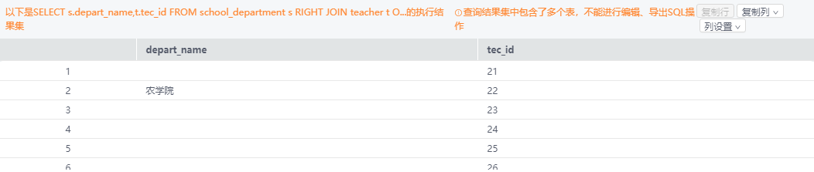
连接查询（3）
3. 右外连接(查询系主任编号大于20的院系和教师编号(教师信息表和院系信息表))。代码如下。
SELECT s.depart_name,t.tec_id FROM school_department s RIGHT JOIN teacher t ON(s.depart_teacher = t.tec_id) where t.tec_id>20;
结果如图所示。
Text
Text
Text
Text
Text
Text
Text
Text
Text
Text
Text
Text
Text
Text
Text
Text
Text
Text
Text
Text
Text
Text
Text
Text
Text
Text
Text
Text
Text
Text
Text
Text
Text
Text
Text
Text
Text
Text
Text
Text
Text
Text
Text
Text
Text
Text

Slide 56
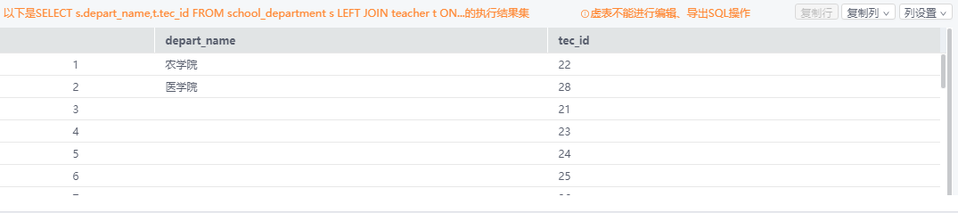
连接查询（4）
4. 全外连接(查询系主任编号大于20的院系和教师编号(教师信息表和院系信息表))。代码如下。
SELECT s.depart_name,t.tec_id FROM school_department s LEFT JOIN teacher t ON(s.depart_teacher = t.tec_id) where t.tec_id>20
UNION
SELECT s.depart_name,t.tec_id FROM school_department s RIGHT JOIN teacher t ON(s.depart_teacher = t.tec_id) where t.tec_id>20;
结果如图所示。
Text
Text
Text
Text
Text
Text
Text
Text
Text
Text
Text
Text
Text
Text
Text
Text
Text
Text
Text
Text
Text
Text
Text
Text
Text
Text
Text
Text
Text
Text
Text
Text
Text
Text
Text
Text
Text
Text
Text
Text
Text
Text
Text
Text
Text
Text

Slide 57
连接查询（5）
综上可知：
左外连接是指以左边的表为基础表进行查询，根据指定连接条件关联右表，获取基础表以及和条件匹配的右表数据。
右外连接是指以右边的表为基础表，在内连接的基础上也查询右边表中有记录，而左边的表中没有记录的数据。
全连接是指除了返回两个表中满足连接条件的记录，还会返回不满足连接条件的所有其它行。即是左外连接和右外连接查询结果的总和。如果两个表使用了完全连接，那么将先进行一次左连接，再进行一次右连接，最后将两个临时结果集进行union操作。
Text
Text
Text
Text
Text
Text
Text
Text
Text
Text
Text
Text
Text
Text
Text
Text
Text
Text
Text
Text
Text
Text
Text
Text
Text
Text
Text
Text
Text
Text
Text
Text
Text
Text
Text
Text
Text
Text
Text
Text
Text
Text
Text
Text
Text
Text

Slide 58
数据的修改和删除（1）
1. 修改数据：修改/更新课程信息表数据。代码如下。
# 修改/更新数据
UPDATE course SET cor_name='C语言程序设计',cor_type='必修',credit=3.5 WHERE cor_id=1;
结果如下。
UPDATE course SET cor_name='C语言程序设计',cor_type='必修',credit=3.5 WHERE cor_id=1
执行成功，耗时：[87ms.]
查询更新情况。代码如下。
# 查询更新情况
SELECT * FROM course WHERE cor_id=1;
结果如下。
# cor_id, cor_name, cor_type, credit
1, C语言程序设计, 必修, 3.5
Text
Text
Text
Text
Text
Text
Text
Text
Text
Text
Text
Text
Text
Text
Text
Text
Text
Text
Text
Text
Text
Text
Text
Text
Text
Text
Text
Text
Text
Text
Text
Text
Text
Text
Text
Text
Text
Text
Text
Text
Text
Text
Text
Text
Text
Text

Slide 59
数据的修改和删除（2）
2. 删除指定数据：在B校中删除教师编号8和15所管理的院系。代码如下。
# 删除
DELETE FROM school_department WHERE depart_teacher=8 OR depart_teacher=15;
结果如下。
DELETE FROM school_department WHERE depart_teacher=8 OR depart_teacher=15
执行成功，耗时：[10ms.]
查询删除结果。代码如下。
SELECT * FROM school_department;
结果如下。
# depart_id, depart_name, depart_teacher
1, 计算机学院, 2 2, 自动化学院, 4
3, 航空宇航学院, 6 5, 理学院, 11
6, 人工智能学院, 13 8, 管理学院, 17
9, 农学院, 22 10, 医学院, 28
Text
Text
Text
Text
Text
Text
Text
Text
Text
Text
Text
Text
Text
Text
Text
Text
Text
Text
Text
Text
Text
Text
Text
Text
Text
Text
Text
Text
Text
Text
Text
Text
Text
Text
Text
Text
Text
Text
Text
Text
Text
Text
Text
Text
Text
Text

Slide 60
使用JDBC访问数据库（1）
准备工作：JAVA语言开发的集成环境(推荐使用IntelliJ IDEA)、MySQL连接的相关jar包(推荐使用高版本，例如mysql-connector-java-8.0.14.jar)。
Text
Text
Text
Text
Text
Text
Text
Text
Text
Text
Text
Text
Text
Text
Text
Text
Text
Text
Text
Text
Text
Text
Text
Text
Text
Text
Text
Text
Text
Text
Text
Text
Text
Text
Text
Text
Text
Text
Text
Text
Text
Text
Text
Text
Text
Text

Slide 61
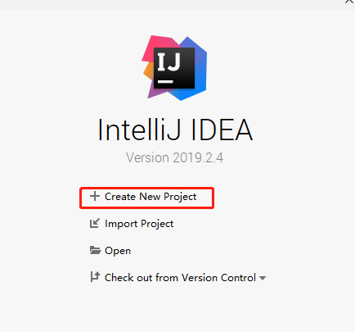
使用JDBC访问数据库（2）
(1)创建JAVA项目。如图所示。
Text
Text
Text
Text
Text
Text
Text
Text
Text
Text
Text
Text
Text
Text
Text
Text
Text
Text
Text
Text
Text
Text
Text
Text
Text
Text
Text
Text
Text
Text
Text
Text
Text
Text
Text
Text
Text
Text
Text
Text
Text
Text
Text
Text
Text
Text

Slide 62
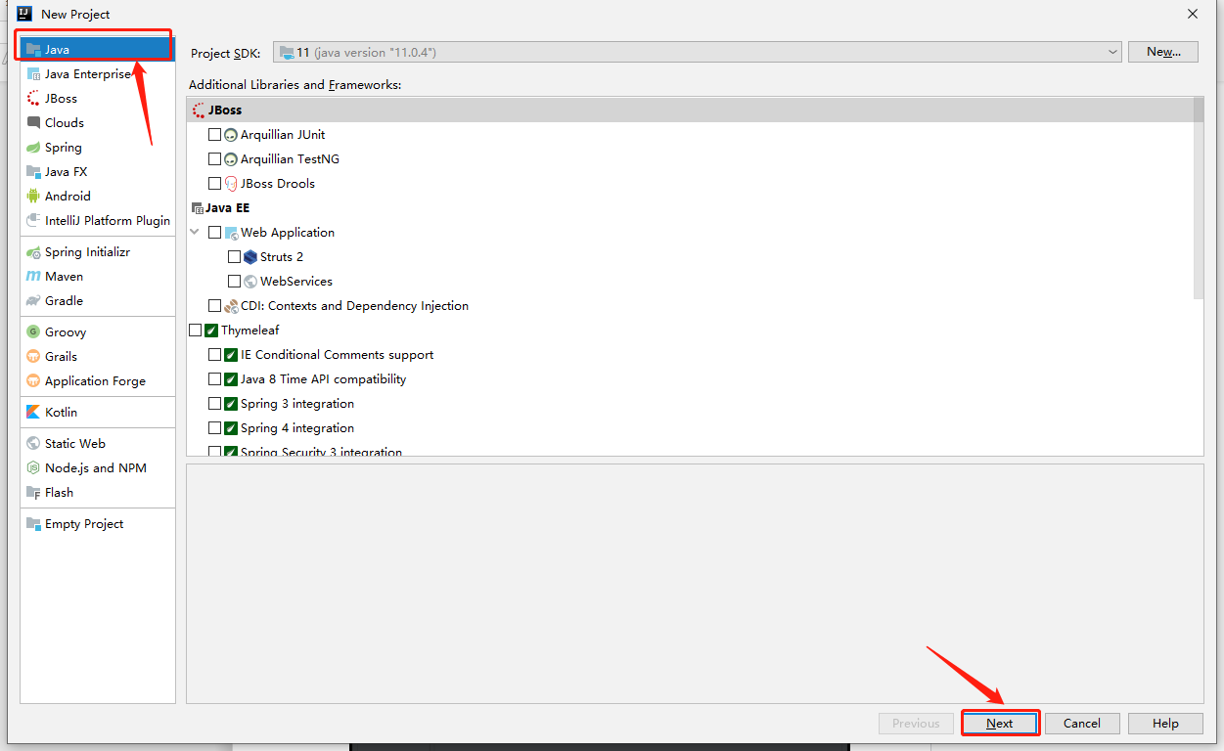
使用JDBC访问数据库（3）
选择java项目
Text
Text
Text
Text
Text
Text
Text
Text
Text
Text
Text
Text
Text
Text
Text
Text
Text
Text
Text
Text
Text
Text
Text
Text
Text
Text
Text
Text
Text
Text
Text
Text
Text
Text
Text
Text
Text
Text
Text
Text
Text
Text
Text
Text
Text
Text

Slide 63
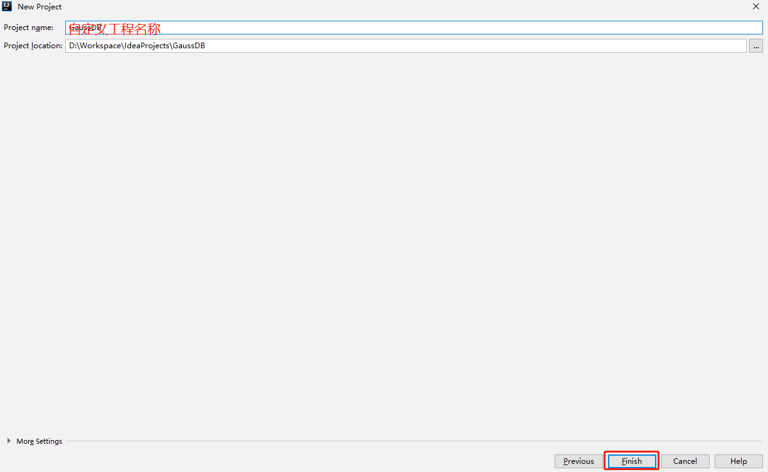
使用JDBC访问数据库（4）
定义工程名称
Text
Text
Text
Text
Text
Text
Text
Text
Text
Text
Text
Text
Text
Text
Text
Text
Text
Text
Text
Text
Text
Text
Text
Text
Text
Text
Text
Text
Text
Text
Text
Text
Text
Text
Text
Text
Text
Text
Text
Text
Text
Text
Text
Text
Text
Text

Slide 64
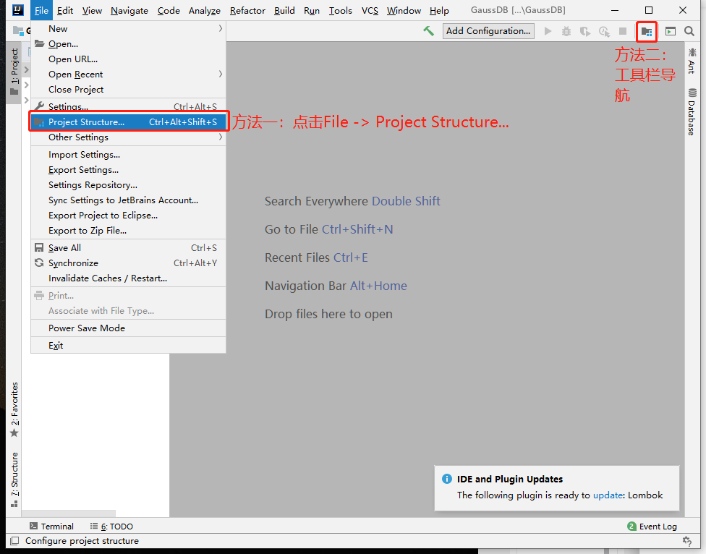
使用JDBC访问数据库（5）
2. 将jar包导入到项目中。如图所示。
Text
Text
Text
Text
Text
Text
Text
Text
Text
Text
Text
Text
Text
Text
Text
Text
Text
Text
Text
Text
Text
Text
Text
Text
Text
Text
Text
Text
Text
Text
Text
Text
Text
Text
Text
Text
Text
Text
Text
Text
Text
Text
Text
Text
Text
Text

Slide 65
使用JDBC访问数据库（6）
2. 将jar包导入到项目中。如图所示。
导入jar包
Text
Text
Text
Text
Text
Text
Text
Text
Text
Text
Text
Text
Text
Text
Text
Text
Text
Text
Text
Text
Text
Text
Text
Text
Text
Text
Text
Text
Text
Text
Text
Text
Text
Text
Text
Text
Text
Text
Text
Text
Text
Text
Text
Text
Text
Text

Slide 66
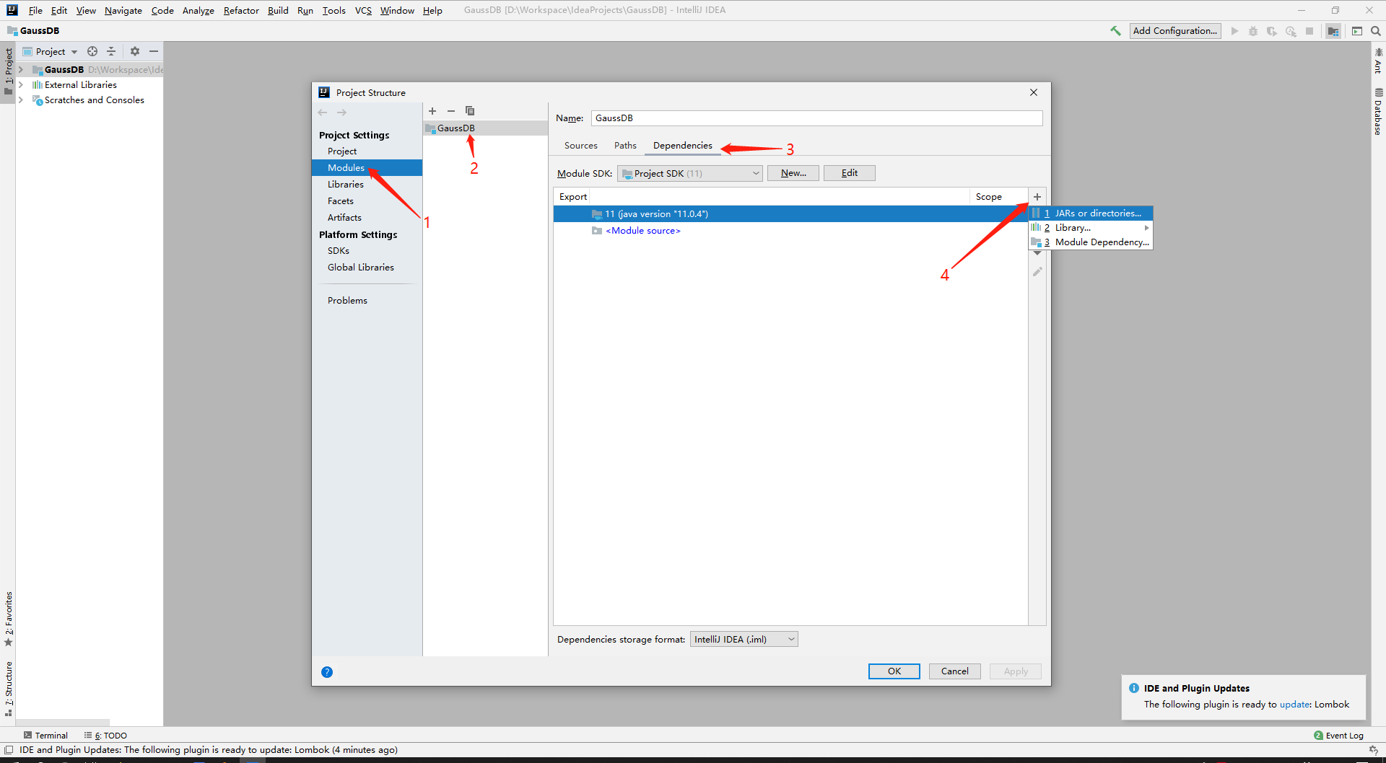
使用JDBC访问数据库（7）
2. 将jar包导入到项目中。如图所示。
选择jar包
Text
Text
Text
Text
Text
Text
Text
Text
Text
Text
Text
Text
Text
Text
Text
Text
Text
Text
Text
Text
Text
Text
Text
Text
Text
Text
Text
Text
Text
Text
Text
Text
Text
Text
Text
Text
Text
Text
Text
Text
Text
Text
Text
Text
Text
Text

Slide 67
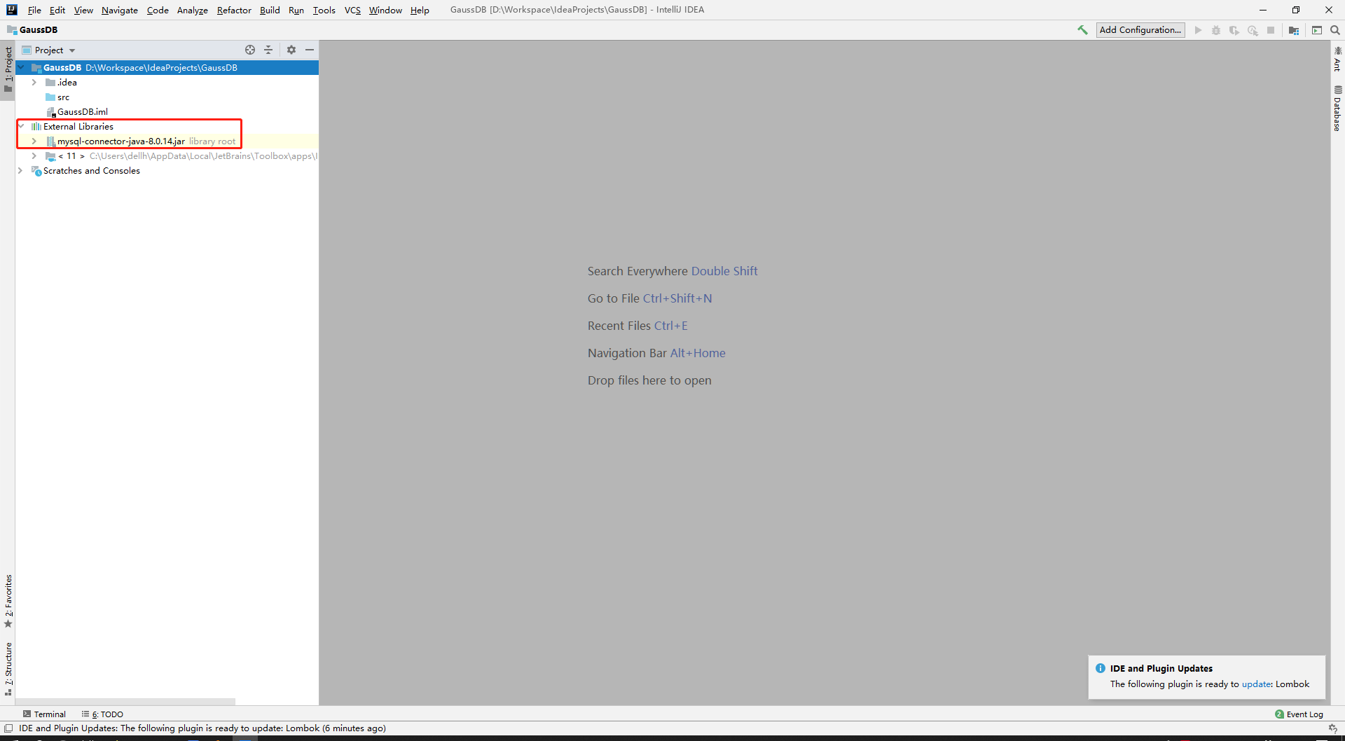
使用JDBC访问数据库（8）
选择自己下载的jar包(通过maven仓库官网下载对应jar包，参考网址https://mvnrepository.com/artifact/mysql/mysql-connector-java)。
Text
Text
Text
Text
Text
Text
Text
Text
Text
Text
Text
Text
Text
Text
Text
Text
Text
Text
Text
Text
Text
Text
Text
Text
Text
Text
Text
Text
Text
Text
Text
Text
Text
Text
Text
Text
Text
Text
Text
Text
Text
Text
Text
Text
Text
Text

Slide 68
使用JDBC访问数据库（9）
(3)JDBC使用步骤如下。
① 加载驱动。代码如下。
//加载驱动
Class.forName("com.mysql.cj.jdbc.Driver");
② 连接数据库。代码如下。
//连接数据库
String url="jdbc:mysql://数据库Ip地址:3306/数据库名称?useUnicode=true&characterEncoding=utf-8";
String username = "数据库账号";
String password = "数据库密码";
Connection connection = DriverManager.getConnection(url, username, password);
③ 向数据库发送SQL的对象statement。代码如下。
//向数据库发送SQL的对象Statement
Statement statement = connection.createStatement();
Text
Text
Text
Text
Text
Text
Text
Text
Text
Text
Text
Text
Text
Text
Text
Text
Text
Text
Text
Text
Text
Text
Text
Text
Text
Text
Text
Text
Text
Text
Text
Text
Text
Text
Text
Text
Text
Text
Text
Text
Text
Text
Text
Text
Text
Text

Slide 69
使用JDBC访问数据库（10）
④ 编写SQL。代码如下。
//编写SQL
String sql = "select * from student";
⑤ 执行SQL。代码如下。
//执行查询SQL
ResultSet rs = statement.executeQuery(sql);
⑥ 关闭连接，释放资源。代码如下。
//关闭连接，释放资源(一定要做) 先开后关
rs.close();
statement.close();
connection.close();
Text
Text
Text
Text
Text
Text
Text
Text
Text
Text
Text
Text
Text
Text
Text
Text
Text
Text
Text
Text
Text
Text
Text
Text
Text
Text
Text
Text
Text
Text
Text
Text
Text
Text
Text
Text
Text
Text
Text
Text
Text
Text
Text
Text
Text
Text

Slide 70
使用JDBC访问数据库（11）
(4)结果展示。
相关JAVA代码参考。代码如下。
public class GaussDBJDBC {
public static void main(String[] args) throws ClassNotFoundException, SQLException {
//配置信息
//useUnicode=true&characterEncoding=utf-8 解决中文乱码
String url = "jdbc:mysql://数据库ip地址:3306/school?useUnicode=true&characterEncoding=utf-8";
String username = "数据库用户名";
String password = "数据库密码";
//1.加载驱动
Class.forName("com.mysql.cj.jdbc.Driver");
//2.连接数据库,代表数据库
Connection connection = DriverManager.getConnection(url, username, password);
//3.向数据库发送SQL的对象Statement,PreparedStatement : CRUD
Statement statement = connection.createStatement();
//4.编写SQL
String sql = "select * from student";
//5.执行查询SQL，返回一个 ResultSet ： 结果集
Text
Text
Text
Text
Text
Text
Text
Text
Text
Text
Text
Text
Text
Text
Text
Text
Text
Text
Text
Text
Text
Text
Text
Text
Text
Text
Text
Text
Text
Text
Text
Text
Text
Text
Text
Text
Text
Text
Text
Text
Text
Text
Text
Text
Text
Text

Slide 71
使用JDBC访问数据库（12）
ResultSet rs = statement.executeQuery(sql);
while (rs.next()) {
//student表
System.out.print("id:" + rs.getObject("std_id"));
System.out.print(" name:" + rs.getObject("std_name"));
System.out.print(" sex:" + rs.getObject("std_sex"));
System.out.print(" birth:" + rs.getObject("std_birth"));
System.out.print(" in:" + rs.getObject("std_in"));
System.out.println(" address:" + rs.getObject("std_address"));
}
//6.关闭连接，释放资源(一定要做) 先开后关
rs.close();
statement.close();
connection.close();
}
}
Text
Text
Text
Text
Text
Text
Text
Text
Text
Text
Text
Text
Text
Text
Text
Text
Text
Text
Text
Text
Text
Text
Text
Text
Text
Text
Text
Text
Text
Text
Text
Text
Text
Text
Text
Text
Text
Text
Text
Text
Text
Text
Text
Text
Text
Text

Slide 72
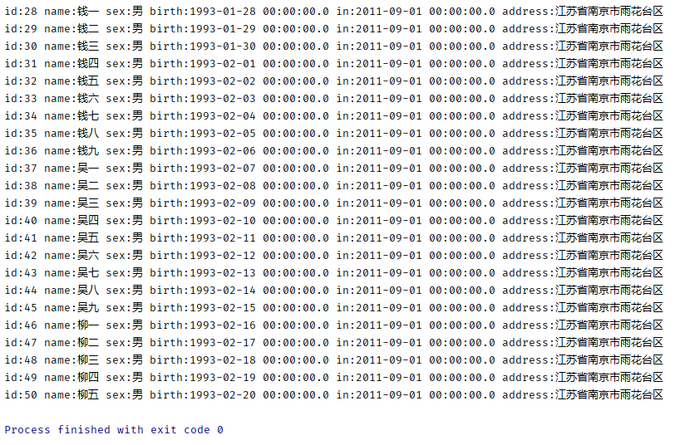
使用JDBC访问数据库（13）
备注：注意使用代码时，修改成自己的数据库配置信息(ip、用户名、密码)，导入相关依赖。
结果展示如图4-18。
Text
Text
Text
Text
Text
Text
Text
Text
Text
Text
Text
Text
Text
Text
Text
Text
Text
Text
Text
Text
Text
Text
Text
Text
Text
Text
Text
Text
Text
Text
Text
Text
Text
Text
Text
Text
Text
Text
Text
Text
Text
Text
Text
Text
Text
Text

Slide 73
使用JDBC访问数据库（14）
备注：注意使用代码时，修改成自己的数据库配置信息(ip、用户名、密码)，导入相关依赖。
结果展示如图4-18。
Text
Text
Text
Text
Text
Text
Text
Text
Text
Text
Text
Text
Text
Text
Text
Text
Text
Text
Text
Text
Text
Text
Text
Text
Text
Text
Text
Text
Text
Text
Text
Text
Text
Text
Text
Text
Text
Text
Text
Text
Text
Text
Text
Text
Text
Text

Slide 74
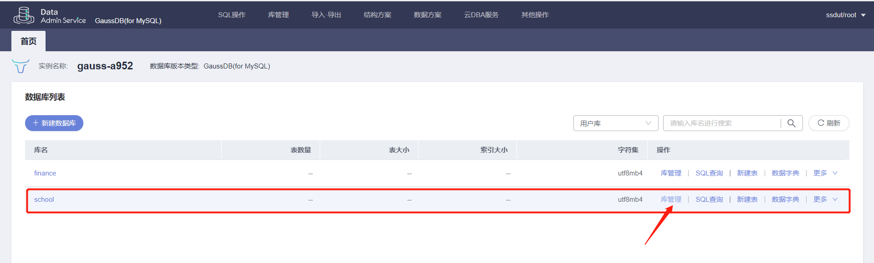
使用视图操作数据库（1）
(1)创建视图：选择创建好的school数据库，点击库管理。如图所示。
Text
Text
Text
Text
Text
Text
Text
Text
Text
Text
Text
Text
Text
Text
Text
Text
Text
Text
Text
Text
Text
Text
Text
Text
Text
Text
Text
Text
Text
Text
Text
Text
Text
Text
Text
Text
Text
Text
Text
Text
Text
Text
Text
Text
Text
Text

Slide 75
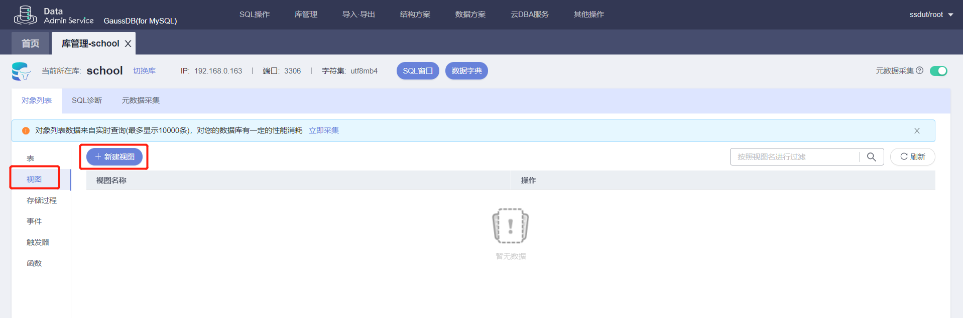
使用视图操作数据库（2）
点击视图，进行新建视图，查询出所有班级的班主任老师信息。如图所示。
Text
Text
Text
Text
Text
Text
Text
Text
Text
Text
Text
Text
Text
Text
Text
Text
Text
Text
Text
Text
Text
Text
Text
Text
Text
Text
Text
Text
Text
Text
Text
Text
Text
Text
Text
Text
Text
Text
Text
Text
Text
Text
Text
Text
Text
Text

Slide 76
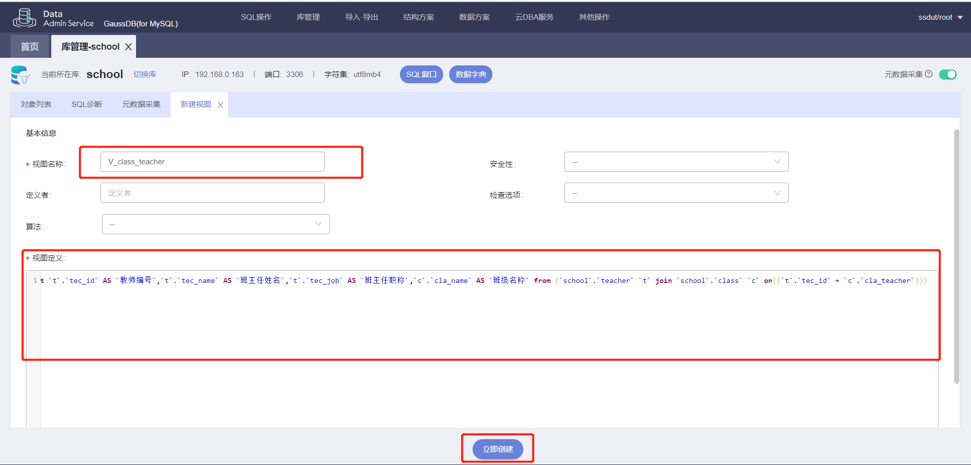
使用视图操作数据库（3）
进行视图的基本编写。如图所示。
Text
Text
Text
Text
Text
Text
Text
Text
Text
Text
Text
Text
Text
Text
Text
Text
Text
Text
Text
Text
Text
Text
Text
Text
Text
Text
Text
Text
Text
Text
Text
Text
Text
Text
Text
Text
Text
Text
Text
Text
Text
Text
Text
Text
Text
Text

Slide 77
使用视图操作数据库（4）
上图中代码如下。
select `t`.`tec_id` AS `教师编号`,`t`.`tec_name` AS `班主任姓名`,`t`.`tec_job` AS `班主任职称`,`c`.`cla_name` AS `班级名称` from (`school`.`teacher` `t` join `school`.`class` `c` on((`t`.`tec_id` = `c`.`cla_teacher`)))
Text
Text
Text
Text
Text
Text
Text
Text
Text
Text
Text
Text
Text
Text
Text
Text
Text
Text
Text
Text
Text
Text
Text
Text
Text
Text
Text
Text
Text
Text
Text
Text
Text
Text
Text
Text
Text
Text
Text
Text
Text
Text
Text
Text
Text
Text

Slide 78
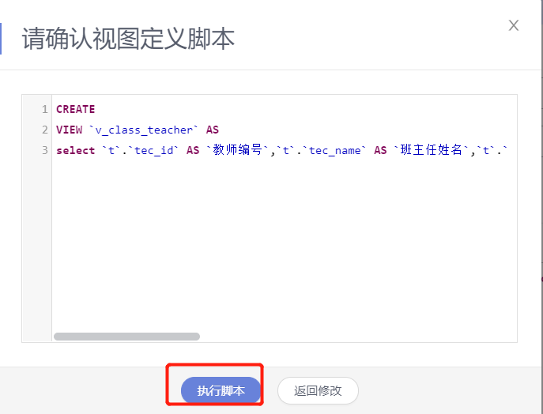
使用视图操作数据库（5）
点击确认后将弹出图4-22的弹出窗口，点击执行脚本，完成视图创建。
Text
Text
Text
Text
Text
Text
Text
Text
Text
Text
Text
Text
Text
Text
Text
Text
Text
Text
Text
Text
Text
Text
Text
Text
Text
Text
Text
Text
Text
Text
Text
Text
Text
Text
Text
Text
Text
Text
Text
Text
Text
Text
Text
Text
Text
Text

Slide 79
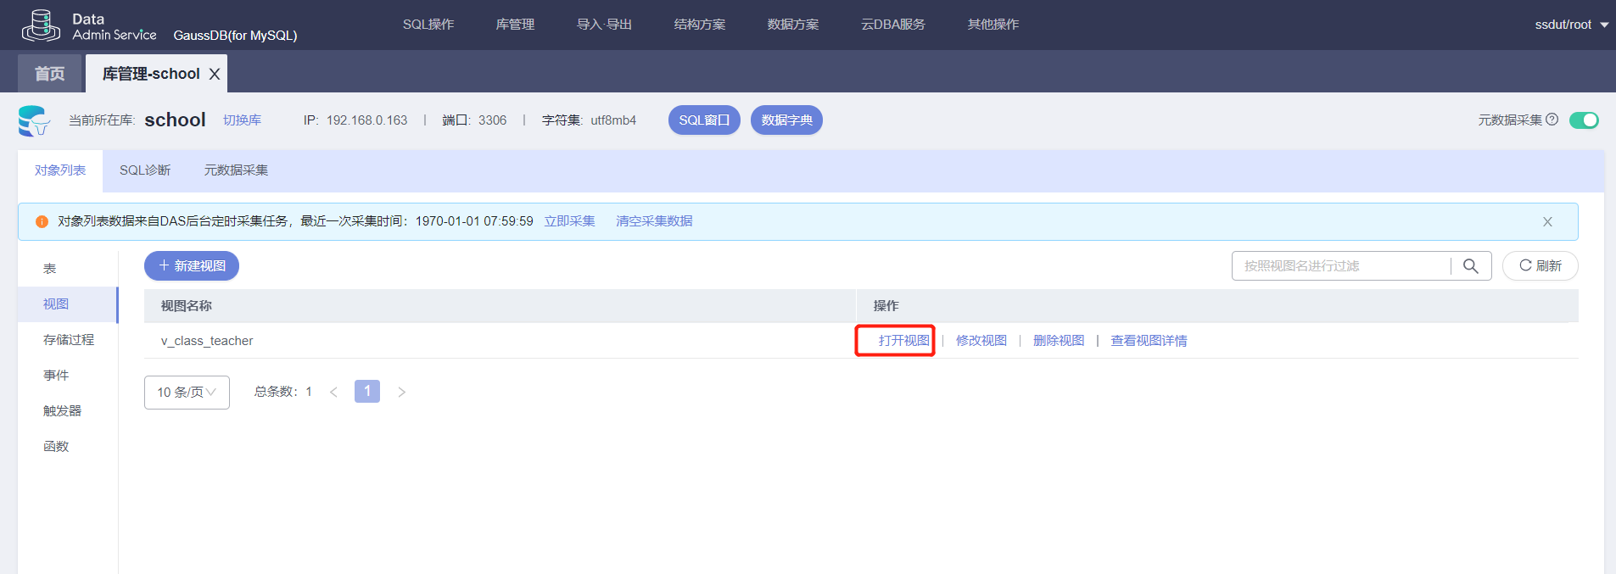
使用视图操作数据库（6）
(2)查看新创建的视图。如图所示。
Text
Text
Text
Text
Text
Text
Text
Text
Text
Text
Text
Text
Text
Text
Text
Text
Text
Text
Text
Text
Text
Text
Text
Text
Text
Text
Text
Text
Text
Text
Text
Text
Text
Text
Text
Text
Text
Text
Text
Text
Text
Text
Text
Text
Text
Text

Slide 80
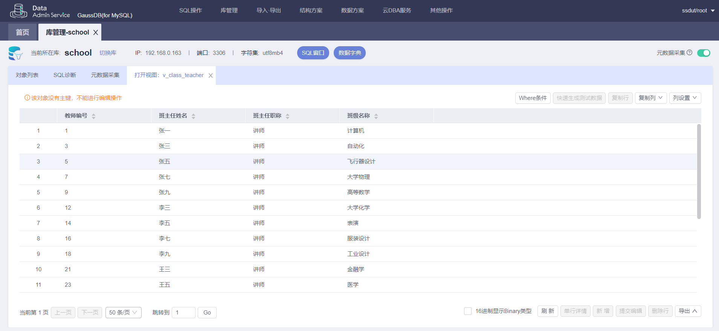
使用视图操作数据库（7）
查看到所有班级的班主任老师的信息，包括班主任老师的编号、姓名、职称等。
Text
Text
Text
Text
Text
Text
Text
Text
Text
Text
Text
Text
Text
Text
Text
Text
Text
Text
Text
Text
Text
Text
Text
Text
Text
Text
Text
Text
Text
Text
Text
Text
Text
Text
Text
Text
Text
Text
Text
Text
Text
Text
Text
Text
Text
Text

Slide 81
使用视图操作数据库（8）
(3)通过JAVA访问。
① 加载驱动。代码如下。
//加载驱动
Class.forName("com.mysql.cj.jdbc.Driver");
② 连接数据库。代码如下。
//连接数据库
String url="jdbc:mysql://数据库Ip地址:3306/数据库名称?useUnicode=true&characterEncoding=utf-8";
String username = "数据库账号";
String password = "数据库密码";
Connection connection = DriverManager.getConnection(url, username, password);
③ 向数据库发送SQL的对象statement。代码如下。
//向数据库发送SQL的对象Statement
Statement statement = connection.createStatement();
Text
Text
Text
Text
Text
Text
Text
Text
Text
Text
Text
Text
Text
Text
Text
Text
Text
Text
Text
Text
Text
Text
Text
Text
Text
Text
Text
Text
Text
Text
Text
Text
Text
Text
Text
Text
Text
Text
Text
Text
Text
Text
Text
Text
Text
Text

Slide 82
使用视图操作数据库（9）
④ 编写SQL。代码如下。
//编写SQL
String sql = "select * from v_class_teacher";
⑤ 执行SQL。代码如下。
//执行查询SQL
ResultSet rs = statement.executeQuery(sql);
⑥ 关闭连接，释放资源。代码如下。
//关闭连接，释放资源(一定要做) 先开后关
rs.close();
statement.close();
connection.close();
Text
Text
Text
Text
Text
Text
Text
Text
Text
Text
Text
Text
Text
Text
Text
Text
Text
Text
Text
Text
Text
Text
Text
Text
Text
Text
Text
Text
Text
Text
Text
Text
Text
Text
Text
Text
Text
Text
Text
Text
Text
Text
Text
Text
Text
Text

Slide 83
使用视图操作数据库（10）
(4)结果展示，相关JAVA代码参考如下。
public class GaussDBJDBC {
public static void main(String[] args) throws ClassNotFoundException, SQLException {
//配置信息
//useUnicode=true&characterEncoding=utf-8 解决中文乱码
String url = "jdbc:mysql://数据库ip地址:3306/school?useUnicode=true&characterEncoding=utf-8";
String username = "数据库用户名";
String password = "数据库密码";
//1.加载驱动
Class.forName("com.mysql.cj.jdbc.Driver");
//2.连接数据库,代表数据库
Connection connection = DriverManager.getConnection(url, username, password);
//3.向数据库发送SQL的对象Statement,PreparedStatement : CRUD
Statement statement = connection.createStatement();
//4.编写SQL
Text
Text
Text
Text
Text
Text
Text
Text
Text
Text
Text
Text
Text
Text
Text
Text
Text
Text
Text
Text
Text
Text
Text
Text
Text
Text
Text
Text
Text
Text
Text
Text
Text
Text
Text
Text
Text
Text
Text
Text
Text
Text
Text
Text
Text
Text

Slide 84
使用视图操作数据库（11）
String sql = "select * from v_class_teacher";
//5.执行查询SQL，返回一个 ResultSet ： 结果集
ResultSet rs = statement.executeQuery(sql);
while (rs.next()) {
//对应视图 、
System.out.print("教师编号:" + rs.getObject("教师编号"));
System.out.print(" 班主任姓名:" + rs.getObject("班主任姓名"));
System.out.print(" 班主任职称:" + rs.getObject("班主任职称"));
System.out.println(" 班级名称:" + rs.getObject("班级名称"));
}
//6.关闭连接，释放资源(一定要做) 先开后关
rs.close();
statement.close();
connection.close();
}
}
备注：注意使用代码时，修改成自己的数据库配置信息(ip、用户名、密码)，导入相关依赖。
结果展示。如图4-25所示。
Text
Text
Text
Text
Text
Text
Text
Text
Text
Text
Text
Text
Text
Text
Text
Text
Text
Text
Text
Text
Text
Text
Text
Text
Text
Text
Text
Text
Text
Text
Text
Text
Text
Text
Text
Text
Text
Text
Text
Text
Text
Text
Text
Text
Text
Text

Slide 85
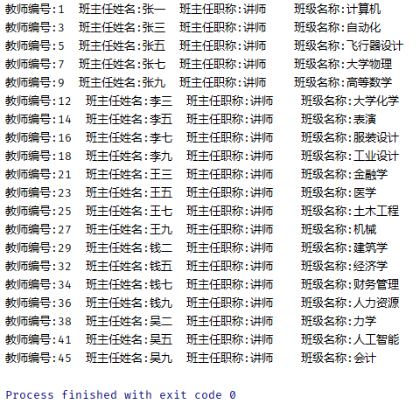
使用视图操作数据库（12）
运行结果如下
Text
Text
Text
Text
Text
Text
Text
Text
Text
Text
Text
Text
Text
Text
Text
Text
Text
Text
Text
Text
Text
Text
Text
Text
Text
Text
Text
Text
Text
Text
Text
Text
Text
Text
Text
Text
Text
Text
Text
Text
Text
Text
Text
Text
Text
Text

Slide 86
使用python连接数据库（1）
准备工作： 安装Python环境，本实验Python版本为Python3.8；安装 Visual Studio Code 或者 Sublime 或者 Atom，或者什么都不用安装。Python环境可到 https://www.python.org/ 下载。Visual Studio Code 可到 https://code.visualstudio.com/ 下载。
Text
Text
Text
Text
Text
Text
Text
Text
Text
Text
Text
Text
Text
Text
Text
Text
Text
Text
Text
Text
Text
Text
Text
Text
Text
Text
Text
Text
Text
Text
Text
Text
Text
Text
Text
Text
Text
Text
Text
Text
Text
Text
Text
Text
Text
Text

Slide 87
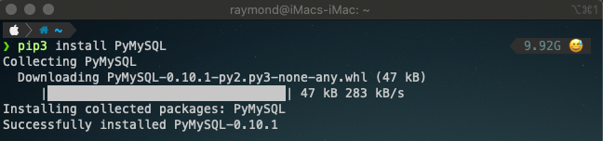
使用python连接数据库（2）
(1)安装MySQL连接驱动
Windows系统打开 CMD 窗口，macOS、Linux 系列系统打开终端，输入 “pip install PyMySQL”。等待安装完成。如图所示。
Text
Text
Text
Text
Text
Text
Text
Text
Text
Text
Text
Text
Text
Text
Text
Text
Text
Text
Text
Text
Text
Text
Text
Text
Text
Text
Text
Text
Text
Text
Text
Text
Text
Text
Text
Text
Text
Text
Text
Text
Text
Text
Text
Text
Text
Text

Slide 88
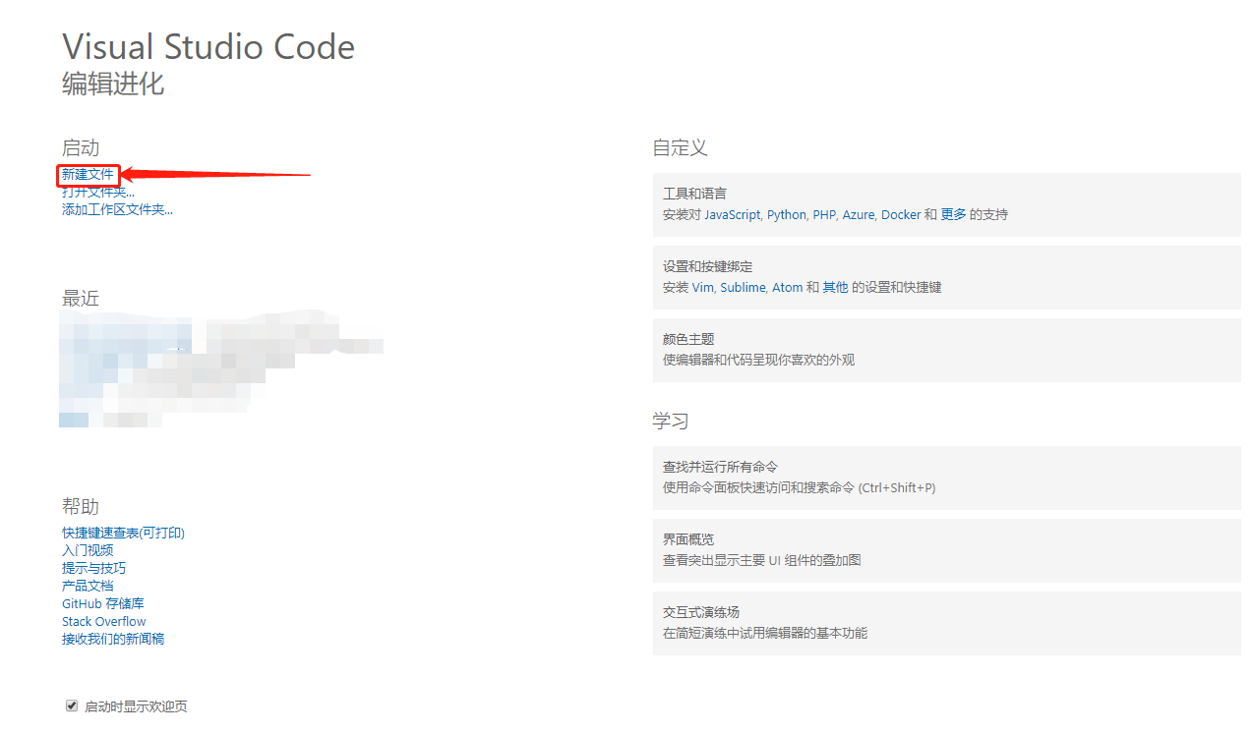
使用python连接数据库（3）
(2)创建Python文件
Windows系统: 在自己打算存放的文件夹下邮件创建后缀名为 .py 的文件(可以创建.txt文件，然后修改后缀名)，比如 MySQLDemo.py。
Linux/macOS系统: 打开终端，输入命令 touch MySQLDemo.py 即可创建文件。
或者直接使用 Visual Studio Code。如图所示。
Text
Text
Text
Text
Text
Text
Text
Text
Text
Text
Text
Text
Text
Text
Text
Text
Text
Text
Text
Text
Text
Text
Text
Text
Text
Text
Text
Text
Text
Text
Text
Text
Text
Text
Text
Text
Text
Text
Text
Text
Text
Text
Text
Text
Text
Text

Slide 89
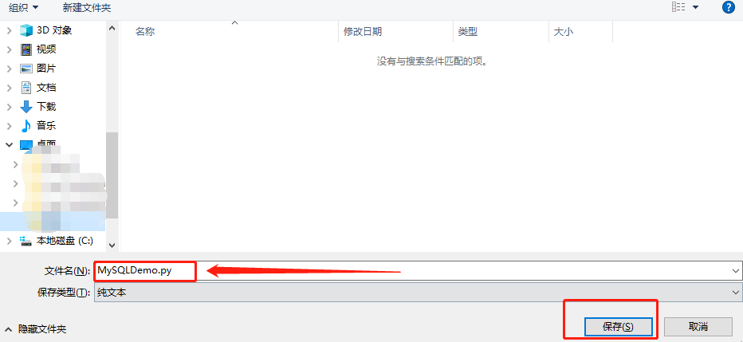
使用python连接数据库（4）
点击之后直接Ctrl+S 保存，输入文件名 MySQLDemo.py。如图所示。
Text
Text
Text
Text
Text
Text
Text
Text
Text
Text
Text
Text
Text
Text
Text
Text
Text
Text
Text
Text
Text
Text
Text
Text
Text
Text
Text
Text
Text
Text
Text
Text
Text
Text
Text
Text
Text
Text
Text
Text
Text
Text
Text
Text
Text
Text

Slide 90
使用python连接数据库（5）
(3) Python代码编写
① 引入 MySQL 连接。代码如下。
# 引入 MySQL 连接
import pymysql
② 打开数据库连接。代码如下。
# 打开数据库连接，从左到右依次是 host、username、password、db_name
db = pymysql.connect("数据库ip地址", "数据库用户名", "数据库密码", "数据库名称")
③ 创建游标对象。代码如下。
# 使用 cursor() 方法创建一个游标对象 cursor
cursor = db.cursor()
④ 执行SQL语句。代码如下。
# 使用 execute() 方法执行 SQL 语句
cursor.execute("select * from student")
Text
Text
Text
Text
Text
Text
Text
Text
Text
Text
Text
Text
Text
Text
Text
Text
Text
Text
Text
Text
Text
Text
Text
Text
Text
Text
Text
Text
Text
Text
Text
Text
Text
Text
Text
Text
Text
Text
Text
Text
Text
Text
Text
Text
Text
Text

Slide 91
使用python连接数据库（6）
⑤ 获取执行结果。代码如下。
# 使用 fetchall() 方法获取所有数据. fetchone() 单条数据
students = cursor.fetchall()
⑥ 输出结果。
# 遍历输出 students
for stu in students:
print(stu)
⑦ 关闭连接。代码如下。
# 关闭数据库连接
db.close()
Text
Text
Text
Text
Text
Text
Text
Text
Text
Text
Text
Text
Text
Text
Text
Text
Text
Text
Text
Text
Text
Text
Text
Text
Text
Text
Text
Text
Text
Text
Text
Text
Text
Text
Text
Text
Text
Text
Text
Text
Text
Text
Text
Text
Text
Text

Slide 92
使用python连接数据库（7）
(4)结果展示，完整Python代码参考。
# 1. 引入 MySQL 连接
import pymysql
# 2. 打开数据库连接，从左到右依次是 host、username、password、db_name
db = pymysql.connect("数据库ip地址", "数据库用户名", "数据库密码", "数据库名称")
# 3. 使用 cursor() 方法创建一个游标对象 cursor
cursor = db.cursor()
# 4. 使用 execute() 方法执行 SQL 语句
cursor.execute("select * from student")
# 5. 使用 fetchall() 方法获取所有数据. fetchone() 单条数据
students = cursor.fetchall()
# 6. 遍历输出 students
for stu in students:
print(stu)
# 7. 关闭数据库连接
db.close()
Text
Text
Text
Text
Text
Text
Text
Text
Text
Text
Text
Text
Text
Text
Text
Text
Text
Text
Text
Text
Text
Text
Text
Text
Text
Text
Text
Text
Text
Text
Text
Text
Text
Text
Text
Text
Text
Text
Text
Text
Text
Text
Text
Text
Text
Text

Slide 93
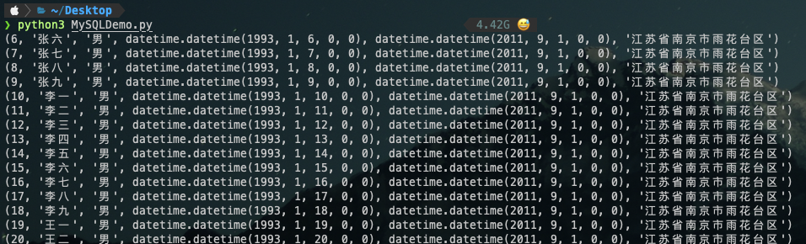
使用python连接数据库（8）
备注：注意使用代码时，修改成自己的数据库配置信息(ip、用户名、密码、数据库名称)。
执行程序。
点击右上角运行按钮，或者Windows CMD窗口或者Linux/macOS 终端执行
python3 MySQLDemo.py。
运行结果如图所示。
Text
Text
Text
Text
Text
Text
Text
Text
Text
Text
Text
Text
Text
Text
Text
Text
Text
Text
Text
Text
Text
Text
Text
Text
Text
Text
Text
Text
Text
Text
Text
Text
Text
Text
Text
Text
Text
Text
Text
Text
Text
Text
Text
Text
Text
Text

Slide 94
4.4 金融数据模型

Slide 95
金融数据模型
假设A市C银行为了方便对银行数据的管理和操作，引入了华为GaussDB(for MySQL)数据库。针对C银行的业务，本实验主要将对象分为客户、银行卡、理财产品、保险、基金和资产。因此，针对这些数据库对象，本实验假设C银行的金融数据库存在着以下关系：客户可以办理银行卡，同时客户可以购买不用的银行产品，如资产，理财产品，基金和保险。那么，根据C银行的对象关系，本实验给出了相应的关系模式和ER图，并对其进行较为复杂的数据库操作。
Text
Text
Text
Text
Text
Text
Text
Text
Text
Text
Text
Text
Text
Text
Text
Text
Text
Text
Text
Text
Text
Text
Text
Text
Text
Text
Text
Text
Text
Text
Text
Text
Text
Text
Text
Text
Text
Text
Text
Text
Text
Text
Text
Text
Text
Text

Slide 96
关系模式（1）
对于C银行中的6个对象，分别建立属于每个对象的属性集合，具体属性描述如下
客户(客户编号、客户名称、客户邮箱，客户身份证，客户手机号，客户登录密码)
银行卡(银行卡号，银行卡类型，所属客户编号)
理财产品(产品名称，产品编号，产品描述，购买金额，理财年限)
保险(保险名称，保险编号，保险金额，适用人群，保险年限，保障项目)
基金(基金名称，基金编号，基金类型，基金金额，风险等级，基金管理者)
资产(客户编号，商品编号，商品状态，商品数量，商品收益，购买时间)
Text
Text
Text
Text
Text
Text
Text
Text
Text
Text
Text
Text
Text
Text
Text
Text
Text
Text
Text
Text
Text
Text
Text
Text
Text
Text
Text
Text
Text
Text
Text
Text
Text
Text
Text
Text
Text
Text
Text
Text
Text
Text
Text
Text
Text
Text

Slide 97
关系模式（2）
上述属性对应的编号如下。
client(c_id, c_name, c_mail, c_id_card, c_phone, c_password)
bank_card(b_number, b_type, b_c_id)
finances_product(p_name, p_id, p_description, p_amount, p_year)
insurance(i_name, i_id, i_amount, i_person, i_year, i_project)
fund(f_name, f_id, f_type, f_amount, risk_level, f_manager)
property(pro_c_id,pro_id,pro_status,pro_quantity,pro_income,pro_purchase_time)
Text
Text
Text
Text
Text
Text
Text
Text
Text
Text
Text
Text
Text
Text
Text
Text
Text
Text
Text
Text
Text
Text
Text
Text
Text
Text
Text
Text
Text
Text
Text
Text
Text
Text
Text
Text
Text
Text
Text
Text
Text
Text
Text
Text
Text
Text

Slide 98
关系模式（3）
对象之间的关系如下。
一个客户可以办理多张银行卡
一个客户可有多笔资产
一个客户可以购买多个理财产品，同一类理财产品可由多个客户购买
一个客户可以购买多个基金，同一类基金可由多个客户购买
一个客户可以购买多个保险，同一类保险可由多个客户购买
Text
Text
Text
Text
Text
Text
Text
Text
Text
Text
Text
Text
Text
Text
Text
Text
Text
Text
Text
Text
Text
Text
Text
Text
Text
Text
Text
Text
Text
Text
Text
Text
Text
Text
Text
Text
Text
Text
Text
Text
Text
Text
Text
Text
Text
Text

Slide 99
E-R图
金融数据模型ER图设计如图所示。
Text
Text
Text
Text
Text
Text
Text
Text
Text
Text
Text
Text
Text
Text
Text
Text
Text
Text
Text
Text
Text
Text
Text
Text
Text
Text
Text
Text
Text
Text
Text
Text
Text
Text
Text
Text
Text
Text
Text
Text
Text
Text
Text
Text
Text
Text

Slide 100
4.5 金融数据模型表操作

Slide 101
表的创建（1）
根据C银行的场景描述，本实验分别针对客户(client)，银行卡(bank_card)，理财产品(finances_product)，保险(insurance)，基金(fund)和资产(property)创建相应的表。具体的实验步骤如下所示。
Text
Text
Text
Text
Text
Text
Text
Text
Text
Text
Text
Text
Text
Text
Text
Text
Text
Text
Text
Text
Text
Text
Text
Text
Text
Text
Text
Text
Text
Text
Text
Text
Text
Text
Text
Text
Text
Text
Text
Text
Text
Text
Text
Text
Text
Text

Slide 102
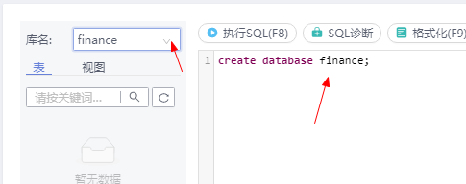
表的创建（2）
1.创建金融数据库finance
Text
Text
Text
Text
Text
Text
Text
Text
Text
Text
Text
Text
Text
Text
Text
Text
Text
Text
Text
Text
Text
Text
Text
Text
Text
Text
Text
Text
Text
Text
Text
Text
Text
Text
Text
Text
Text
Text
Text
Text
Text
Text
Text
Text
Text
Text

Slide 103
表的创建（3）
2. 客户信息表的创建：在SQL编辑框中输入如下语句，创建客户信息表client。代码如下。
# 删除表client
DROP TABLE IF EXISTS client;
# 创建表client
CREATE TABLE client
(
c_id INT PRIMARY KEY,
c_name VARCHAR(100) NOT NULL,
c_mail CHAR(30) UNIQUE,
c_id_card CHAR(20) UNIQUE NOT NULL,
c_phone CHAR(20) UNIQUE NOT NULL,
c_password CHAR(20) NOT NULL
);
Text
Text
Text
Text
Text
Text
Text
Text
Text
Text
Text
Text
Text
Text
Text
Text
Text
Text
Text
Text
Text
Text
Text
Text
Text
Text
Text
Text
Text
Text
Text
Text
Text
Text
Text
Text
Text
Text
Text
Text
Text
Text
Text
Text
Text
Text

Slide 104
表的创建（4）
3. 银行卡信息表的创建：在SQL编辑框中输入如下语句，创建银行卡信息表bank_card。代码如下。
# 删除表bank_card
DROP TABLE IF EXISTS bank_card;
# 创建表bank_card
CREATE TABLE bank_card
(
b_number CHAR(30) PRIMARY KEY,
b_type CHAR(20),
b_c_id INT NOT NULL
);
# 给表bank_card添加外键约束
ALTER TABLE bank_card ADD CONSTRAINT fk_c_id FOREIGN KEY (b_c_id) REFERENCES client(c_id) ON DELETE CASCADE;
备注：
银行卡信息表中的b_c_id与客户信息表中的c_id一致，且每个银行卡都必须有一个持卡者。
在进行表删除时，需要先删除bank_card表，再删除client表，因为两个表存在约束。
Text
Text
Text
Text
Text
Text
Text
Text
Text
Text
Text
Text
Text
Text
Text
Text
Text
Text
Text
Text
Text
Text
Text
Text
Text
Text
Text
Text
Text
Text
Text
Text
Text
Text
Text
Text
Text
Text
Text
Text
Text
Text
Text
Text
Text
Text

Slide 105
表的创建（5）
4. 理财产品信息表的创建：在SQL编辑框中输入如下语句，创建理财产品信息表finances_product。代码如下。
# 删除表finances_product
DROP TABLE IF EXISTS finances_product;
# 创建表finances_product
CREATE TABLE finances_product
(
p_name VARCHAR(100) NOT NULL,
p_id INT PRIMARY KEY,
p_description BLOB,
p_amount INT,
p_year INT
);
Text
Text
Text
Text
Text
Text
Text
Text
Text
Text
Text
Text
Text
Text
Text
Text
Text
Text
Text
Text
Text
Text
Text
Text
Text
Text
Text
Text
Text
Text
Text
Text
Text
Text
Text
Text
Text
Text
Text
Text
Text
Text
Text
Text
Text
Text

Slide 106
表的创建（6）
5. 保险信息表的创建：在SQL编辑框中输入如下语句，创建保险信息表insurance。代码如下。
# 删除表insurance
DROP TABLE IF EXISTS insurance;
# 创建表insurance
CREATE TABLE insurance
(
i_name VARCHAR(100) NOT NULL,
i_id INT PRIMARY KEY,
i_amount INT,
i_person CHAR(20),
i_year INT,
i_project VARCHAR(200)
);
Text
Text
Text
Text
Text
Text
Text
Text
Text
Text
Text
Text
Text
Text
Text
Text
Text
Text
Text
Text
Text
Text
Text
Text
Text
Text
Text
Text
Text
Text
Text
Text
Text
Text
Text
Text
Text
Text
Text
Text
Text
Text
Text
Text
Text
Text

Slide 107
表的创建（7）
6. 基金信息表的创建：在SQL编辑框中输入如下语句，创建保险信息表fund。代码如下。
# 删除表fund
DROP TABLE IF EXISTS fund;
# 创建表fund
CREATE TABLE fund
(
f_name VARCHAR(100) NOT NULL,
f_id INT PRIMARY KEY,
f_type CHAR(20),
f_amount INT,
risk_level CHAR(20) NOT NULL,
f_manager INT NOT NULL
);
Text
Text
Text
Text
Text
Text
Text
Text
Text
Text
Text
Text
Text
Text
Text
Text
Text
Text
Text
Text
Text
Text
Text
Text
Text
Text
Text
Text
Text
Text
Text
Text
Text
Text
Text
Text
Text
Text
Text
Text
Text
Text
Text
Text
Text
Text

Slide 108
表的创建（8）
7. 资产信息表的创建：在SQL编辑框中输入如下语句，创建资产信息表property。代码如下。
# 删除表property
DROP TABLE IF EXISTS property;
# 创建表property
CREATE TABLE property
(
pro_c_id INT NOT NULL,
pro_id INT PRIMARY KEY,
pro_status CHAR(20),
pro_quantity INT,
pro_income INT,
pro_purchase_time DATETIME
);
# 给表property添加外键约束
ALTER TABLE property ADD CONSTRAINT fk_pro_c_id FOREIGN KEY (pro_c_id) REFERENCES client(c_id) ON DELETE CASCADE;
Text
Text
Text
Text
Text
Text
Text
Text
Text
Text
Text
Text
Text
Text
Text
Text
Text
Text
Text
Text
Text
Text
Text
Text
Text
Text
Text
Text
Text
Text
Text
Text
Text
Text
Text
Text
Text
Text
Text
Text
Text
Text
Text
Text
Text
Text

Slide 109
表数据的插入（1）
为了实现对表数据的相关操作，本实验需要以执行SQL脚本的方式对学校数据库的相关表插入部分数据。
Text
Text
Text
Text
Text
Text
Text
Text
Text
Text
Text
Text
Text
Text
Text
Text
Text
Text
Text
Text
Text
Text
Text
Text
Text
Text
Text
Text
Text
Text
Text
Text
Text
Text
Text
Text
Text
Text
Text
Text
Text
Text
Text
Text
Text
Text

Slide 110
表数据的插入（2）
1. 编辑client.sql：
在SQL界面执行脚本client.sql。代码如下。
INSERT INTO client(c_id,c_name,c_mail,c_id_card,c_phone,c_password) VALUES (1,'张一','zhangyi@huawei.com','340211199301010001','18815650001','gaussdb_001');
INSERT INTO client(c_id,c_name,c_mail,c_id_card,c_phone,c_password) VALUES (2,'张二','zhanger@huawei.com','340211199301010002','18815650002','gaussdb_002');
INSERT INTO client(c_id,c_name,c_mail,c_id_card,c_phone,c_password) VALUES (3,'张三','zhangsan@huawei.com','340211199301010003','18815650003','gaussdb_003');
INSERT INTO client(c_id,c_name,c_mail,c_id_card,c_phone,c_password) VALUES (4,'张四','zhangsi@huawei.com','340211199301010004','18815650004','gaussdb_004');
INSERT INTO client(c_id,c_name,c_mail,c_id_card,c_phone,c_password) VALUES (5,'张五','zhangwu@huawei.com','340211199301010005','18815650005','gaussdb_005');
INSERT INTO client(c_id,c_name,c_mail,c_id_card,c_phone,c_password) VALUES (6,'张六','zhangliu@huawei.com','340211199301010006','18815650006','gaussdb_006');
INSERT INTO client(c_id,c_name,c_mail,c_id_card,c_phone,c_password) VALUES (7,'张七','zhangqi@huawei.com','340211199301010007','18815650007','gaussdb_007');
Text
Text
Text
Text
Text
Text
Text
Text
Text
Text
Text
Text
Text
Text
Text
Text
Text
Text
Text
Text
Text
Text
Text
Text
Text
Text
Text
Text
Text
Text
Text
Text
Text
Text
Text
Text
Text
Text
Text
Text
Text
Text
Text
Text
Text
Text

Slide 111
表数据的插入（3）
INSERT INTO client(c_id,c_name,c_mail,c_id_card,c_phone,c_password) VALUES (9,'张九','zhangjiu@huawei.com','340211199301010009','18815650009','gaussdb_009');
INSERT INTO client(c_id,c_name,c_mail,c_id_card,c_phone,c_password) VALUES (10,'李一','liyi@huawei.com','340211199301010010','18815650010','gaussdb_010');
INSERT INTO client(c_id,c_name,c_mail,c_id_card,c_phone,c_password) VALUES (11,'李二','lier@huawei.com','340211199301010011','18815650011','gaussdb_011');
INSERT INTO client(c_id,c_name,c_mail,c_id_card,c_phone,c_password) VALUES (12,'李三','lisan@huawei.com','340211199301010012','18815650012','gaussdb_012');
INSERT INTO client(c_id,c_name,c_mail,c_id_card,c_phone,c_password) VALUES (13,'李四','lisi@huawei.com','340211199301010013','18815650013','gaussdb_013');
INSERT INTO client(c_id,c_name,c_mail,c_id_card,c_phone,c_password) VALUES (14,'李五','liwu@huawei.com','340211199301010014','18815650014','gaussdb_014');
INSERT INTO client(c_id,c_name,c_mail,c_id_card,c_phone,c_password) VALUES (15,'李六','liliu@huawei.com','340211199301010015','18815650015','gaussdb_015');
INSERT INTO client(c_id,c_name,c_mail,c_id_card,c_phone,c_password) VALUES (16,'李七','liqi@huawei.com','340211199301010016','18815650016','gaussdb_016');
INSERT INTO client(c_id,c_name,c_mail,c_id_card,c_phone,c_password) VALUES (17,'李八','liba@huawei.com','340211199301010017','18815650017','gaussdb_017');
Text
Text
Text
Text
Text
Text
Text
Text
Text
Text
Text
Text
Text
Text
Text
Text
Text
Text
Text
Text
Text
Text
Text
Text
Text
Text
Text
Text
Text
Text
Text
Text
Text
Text
Text
Text
Text
Text
Text
Text
Text
Text
Text
Text
Text
Text

Slide 112
表数据的插入（4）
INSERT INTO client(c_id,c_name,c_mail,c_id_card,c_phone,c_password) VALUES (18,'李九','lijiu@huawei.com','340211199301010018','18815650018','gaussdb_018');
INSERT INTO client(c_id,c_name,c_mail,c_id_card,c_phone,c_password) VALUES (19,'王一','wangyi@huawei.com','340211199301010019','18815650019','gaussdb_019');
INSERT INTO client(c_id,c_name,c_mail,c_id_card,c_phone,c_password) VALUES (20,'王二','wanger@huawei.com','340211199301010020','18815650020','gaussdb_020');
INSERT INTO client(c_id,c_name,c_mail,c_id_card,c_phone,c_password) VALUES (21,'王三','wangsan@huawei.com','340211199301010021','18815650021','gaussdb_021');
INSERT INTO client(c_id,c_name,c_mail,c_id_card,c_phone,c_password) VALUES (22,'王四','wangsi@huawei.com','340211199301010022','18815650022','gaussdb_022');
INSERT INTO client(c_id,c_name,c_mail,c_id_card,c_phone,c_password) VALUES (23,'王五','wangwu@huawei.com','340211199301010023','18815650023','gaussdb_023');
INSERT INTO client(c_id,c_name,c_mail,c_id_card,c_phone,c_password) VALUES (24,'王六','wangliu@huawei.com','340211199301010024','18815650024','gaussdb_024');
INSERT INTO client(c_id,c_name,c_mail,c_id_card,c_phone,c_password) VALUES (25,'王七','wangqi@huawei.com','340211199301010025','18815650025','gaussdb_025');
INSERT INTO client(c_id,c_name,c_mail,c_id_card,c_phone,c_password) VALUES (26,'王八','wangba@huawei.com','340211199301010026','18815650026','gaussdb_026');
Text
Text
Text
Text
Text
Text
Text
Text
Text
Text
Text
Text
Text
Text
Text
Text
Text
Text
Text
Text
Text
Text
Text
Text
Text
Text
Text
Text
Text
Text
Text
Text
Text
Text
Text
Text
Text
Text
Text
Text
Text
Text
Text
Text
Text
Text

Slide 113
表数据的插入（5）
INSERT INTO client(c_id,c_name,c_mail,c_id_card,c_phone,c_password) VALUES (27,'王九','wangjiu@huawei.com','340211199301010027','18815650027','gaussdb_027');
INSERT INTO client(c_id,c_name,c_mail,c_id_card,c_phone,c_password) VALUES (28,'钱一','qianyi@huawei.com','340211199301010028','18815650028','gaussdb_028');
INSERT INTO client(c_id,c_name,c_mail,c_id_card,c_phone,c_password) VALUES (29,'钱二','qianer@huawei.com','340211199301010029','18815650029','gaussdb_029');
INSERT INTO client(c_id,c_name,c_mail,c_id_card,c_phone,c_password) VALUES (30,'钱三','qiansan@huawei.com','340211199301010030','18815650030','gaussdb_030');
Text
Text
Text
Text
Text
Text
Text
Text
Text
Text
Text
Text
Text
Text
Text
Text
Text
Text
Text
Text
Text
Text
Text
Text
Text
Text
Text
Text
Text
Text
Text
Text
Text
Text
Text
Text
Text
Text
Text
Text
Text
Text
Text
Text
Text
Text

Slide 114
表数据的插入（6）
2. 编辑bank_card.sql：
在SQL界面执行脚本bank_card.sql。代码如下。
INSERT INTO bank_card(b_number,b_type,b_c_id) VALUES ('6222021302020000001','信用卡',1);
INSERT INTO bank_card(b_number,b_type,b_c_id) VALUES ('6222021302020000002','信用卡',3);
INSERT INTO bank_card(b_number,b_type,b_c_id) VALUES ('6222021302020000003','信用卡',5);
INSERT INTO bank_card(b_number,b_type,b_c_id) VALUES ('6222021302020000004','信用卡',7);
INSERT INTO bank_card(b_number,b_type,b_c_id) VALUES ('6222021302020000005','信用卡',9);
INSERT INTO bank_card(b_number,b_type,b_c_id) VALUES ('6222021302020000006','信用卡',10);
INSERT INTO bank_card(b_number,b_type,b_c_id) VALUES ('6222021302020000007','信用卡',12);
INSERT INTO bank_card(b_number,b_type,b_c_id) VALUES ('6222021302020000008','信用卡',14);
INSERT INTO bank_card(b_number,b_type,b_c_id) VALUES ('6222021302020000009','信用卡',16);
Text
Text
Text
Text
Text
Text
Text
Text
Text
Text
Text
Text
Text
Text
Text
Text
Text
Text
Text
Text
Text
Text
Text
Text
Text
Text
Text
Text
Text
Text
Text
Text
Text
Text
Text
Text
Text
Text
Text
Text
Text
Text
Text
Text
Text
Text

Slide 115
表数据的插入（7）
INSERT INTO bank_card(b_number,b_type,b_c_id) VALUES ('6222021302020000010','信用卡',18);
INSERT INTO bank_card(b_number,b_type,b_c_id) VALUES ('6222021302020000011','储蓄卡',19);
INSERT INTO bank_card(b_number,b_type,b_c_id) VALUES ('6222021302020000012','储蓄卡',21);
INSERT INTO bank_card(b_number,b_type,b_c_id) VALUES ('6222021302020000013','储蓄卡',7);
INSERT INTO bank_card(b_number,b_type,b_c_id) VALUES ('6222021302020000014','储蓄卡',23);
INSERT INTO bank_card(b_number,b_type,b_c_id) VALUES ('6222021302020000015','储蓄卡',24);
INSERT INTO bank_card(b_number,b_type,b_c_id) VALUES ('6222021302020000016','储蓄卡',3);
INSERT INTO bank_card(b_number,b_type,b_c_id) VALUES ('6222021302020000017','储蓄卡',26);
INSERT INTO bank_card(b_number,b_type,b_c_id) VALUES ('6222021302020000018','储蓄卡',27);
INSERT INTO bank_card(b_number,b_type,b_c_id) VALUES ('6222021302020000019','储蓄卡',12);
INSERT INTO bank_card(b_number,b_type,b_c_id) VALUES ('6222021302020000020','储蓄卡',29);
Text
Text
Text
Text
Text
Text
Text
Text
Text
Text
Text
Text
Text
Text
Text
Text
Text
Text
Text
Text
Text
Text
Text
Text
Text
Text
Text
Text
Text
Text
Text
Text
Text
Text
Text
Text
Text
Text
Text
Text
Text
Text
Text
Text
Text
Text

Slide 116
表数据的插入（8）
3. 编辑finances_product.sql：
在SQL界面执行脚本finances_product.sql。代码如下。
INSERT INTO finances_product(p_name,p_id,p_description,p_amount,p_year) VALUES ('债券',1,'以国债、金融债、央行票据、企业债为主要投资方向的银行理财产品。',50000,6);
INSERT INTO finances_product(p_name,p_id,p_description,p_amount,p_year) VALUES ('信贷资产',2,'一般指银行作为委托人将通过发行理财产品募集资金委托给信托公司，信托公司作为受托人成立信托计划，将信托资产购买理财产品发售银行或第三方信贷资产。',50000,6);
INSERT INTO finances_product(p_name,p_id,p_description,p_amount,p_year) VALUES ('股票',3,'与股票挂钩的理财产品。目前市场上主要以港股挂钩居多',50000,6);
INSERT INTO finances_product(p_name,p_id,p_description,p_amount,p_year) VALUES ('大宗商品',4,'与大宗商品期货挂钩的理财产品。目前市场上主要以挂钩黄金、石油、农产品的理财产品居多。',50000,6);
Text
Text
Text
Text
Text
Text
Text
Text
Text
Text
Text
Text
Text
Text
Text
Text
Text
Text
Text
Text
Text
Text
Text
Text
Text
Text
Text
Text
Text
Text
Text
Text
Text
Text
Text
Text
Text
Text
Text
Text
Text
Text
Text
Text
Text
Text

Slide 117
表数据的插入（9）
4. 编辑insurance.sql：
在SQL界面执行脚本insurance.sql。代码如下。
INSERT INTO insurance(i_name,i_id,i_amount,i_person,i_year,i_project) VALUES ('健康保险',1,2000,'老人',30,'平安保险');
INSERT INTO insurance(i_name,i_id,i_amount,i_person,i_year,i_project) VALUES ('人寿保险',2,3000,'老人',30,'平安保险');
INSERT INTO insurance(i_name,i_id,i_amount,i_person,i_year,i_project) VALUES ('意外保险',3,5000,'所有人',30,'平安保险');
INSERT INTO insurance(i_name,i_id,i_amount,i_person,i_year,i_project) VALUES ('医疗保险',4,2000,'所有人',30,'平安保险');
INSERT INTO insurance(i_name,i_id,i_amount,i_person,i_year,i_project) VALUES ('财产损失保险',5,1500,'中年人',30,'平安保险');
Text
Text
Text
Text
Text
Text
Text
Text
Text
Text
Text
Text
Text
Text
Text
Text
Text
Text
Text
Text
Text
Text
Text
Text
Text
Text
Text
Text
Text
Text
Text
Text
Text
Text
Text
Text
Text
Text
Text
Text
Text
Text
Text
Text
Text
Text

Slide 118
表数据的插入（10）
5. 编辑fund.sql：
在SQL界面执行脚本fund.sql。代码如下。
INSERT INTO fund(f_name,f_id,f_type,f_amount,risk_level,f_manager) VALUES ('股票',1,'股票型',10000,'高',1);
INSERT INTO fund(f_name,f_id,f_type,f_amount,risk_level,f_manager) VALUES ('投资',2,'债券型',10000,'中',2);
INSERT INTO fund(f_name,f_id,f_type,f_amount,risk_level,f_manager) VALUES ('国债',3,'货币型',10000,'低',3);
INSERT INTO fund(f_name,f_id,f_type,f_amount,risk_level,f_manager) VALUES ('沪深300指数',4,'指数型',10000,'中',4);
Text
Text
Text
Text
Text
Text
Text
Text
Text
Text
Text
Text
Text
Text
Text
Text
Text
Text
Text
Text
Text
Text
Text
Text
Text
Text
Text
Text
Text
Text
Text
Text
Text
Text
Text
Text
Text
Text
Text
Text
Text
Text
Text
Text
Text
Text

Slide 119
表数据的插入（11）
6. 编辑property.sql：
在SQL界面执行脚本property.sql。代码如下。
INSERT INTO property(pro_c_id,pro_id,pro_status,pro_quantity,pro_income,pro_purchase_time) VALUES (5,1,'可用',4,8000,'2018-07-01');
INSERT INTO property(pro_c_id,pro_id,pro_status,pro_quantity,pro_income,pro_purchase_time) VALUES (10,2,'可用',4,8000,'2018-07-01');
INSERT INTO property(pro_c_id,pro_id,pro_status,pro_quantity,pro_income,pro_purchase_time) VALUES (15,3,'可用',4,8000,'2018-07-01');
INSERT INTO property(pro_c_id,pro_id,pro_status,pro_quantity,pro_income,pro_purchase_time) VALUES (20,4,'冻结',4,8000,'2018-07-01');
Text
Text
Text
Text
Text
Text
Text
Text
Text
Text
Text
Text
Text
Text
Text
Text
Text
Text
Text
Text
Text
Text
Text
Text
Text
Text
Text
Text
Text
Text
Text
Text
Text
Text
Text
Text
Text
Text
Text
Text
Text
Text
Text
Text
Text
Text

Slide 120
手动插入一条数据（1）
当C银行有新的信息需要加入数据库时，读者需要在对应的数据表中手动插入一条新的数据。因此，针对非主键属性定义的场景，介绍如何手动插入一条数据。
Text
Text
Text
Text
Text
Text
Text
Text
Text
Text
Text
Text
Text
Text
Text
Text
Text
Text
Text
Text
Text
Text
Text
Text
Text
Text
Text
Text
Text
Text
Text
Text
Text
Text
Text
Text
Text
Text
Text
Text
Text
Text
Text
Text
Text
Text

Slide 121
手动插入一条数据（2）
1. 在金融数据库的客户信息表中添加一个客户的信息。
属性冲突的场景。代码如下。
# c_id_card和c_phone非唯一
INSERT INTO client(c_id,c_name,c_mail,c_id_card,c_phone,c_password) VALUES (31,'李丽','lili@huawei.com','340211199301010005','18815650005','gaussdb_005');
错误信息如下。
Duplicate entry '340211199301010005' for key 'c_id_card'
备注：由于在表的创建过程中，实验定义了c_id_card和c_phone为唯一且非空(UNIQUE NOT NULL)，所以当表中存在时，插入数据失败。
Text
Text
Text
Text
Text
Text
Text
Text
Text
Text
Text
Text
Text
Text
Text
Text
Text
Text
Text
Text
Text
Text
Text
Text
Text
Text
Text
Text
Text
Text
Text
Text
Text
Text
Text
Text
Text
Text
Text
Text
Text
Text
Text
Text
Text
Text

Slide 122
手动插入一条数据（3）
2. 在金融数据库的客户信息表中添加一个客户的信息。
插入成功的场景。代码如下。
# 插入成功的示例
INSERT INTO client(c_id,c_name,c_mail,c_id_card,c_phone,c_password) VALUES (31,'李丽','lili@huawei.com','340211199301010031','18815650031','gaussdb_031');
Text
Text
Text
Text
Text
Text
Text
Text
Text
Text
Text
Text
Text
Text
Text
Text
Text
Text
Text
Text
Text
Text
Text
Text
Text
Text
Text
Text
Text
Text
Text
Text
Text
Text
Text
Text
Text
Text
Text
Text
Text
Text
Text
Text
Text
Text

Slide 123
数据查询
在学校模型数据库实验中，一些简单的数据查询操作已经实现。在本章的金融数据库实验中，主要目的是为了让读者学习到更深一层的查询操作，让学习者能够更深入的去了解GaussDB(for MySQL)数据库的复杂操作。
Text
Text
Text
Text
Text
Text
Text
Text
Text
Text
Text
Text
Text
Text
Text
Text
Text
Text
Text
Text
Text
Text
Text
Text
Text
Text
Text
Text
Text
Text
Text
Text
Text
Text
Text
Text
Text
Text
Text
Text
Text
Text
Text
Text
Text
Text

Slide 124
单表查询
查询银行卡信息表。代码如下。
SELECT b_number,b_type FROM bank_card;
结果如下所示。
# b_number, b_type
6222021302020000001, 信用卡
6222021302020000002, 信用卡
6222021302020000003, 信用卡
6222021302020000004, 信用卡
6222021302020000005, 信用卡
6222021302020000006, 信用卡
6222021302020000007, 信用卡
6222021302020000008, 信用卡
6222021302020000009, 信用卡
6222021302020000010, 信用卡
6222021302020000011, 储蓄卡
Text
Text
Text
Text
Text
Text
Text
Text
Text
Text
Text
Text
Text
Text
Text
Text
Text
Text
Text
Text
Text
Text
Text
Text
Text
Text
Text
Text
Text
Text
Text
Text
Text
Text
Text
Text
Text
Text
Text
Text
Text
Text
Text
Text
Text
Text
6222021302020000012, 储蓄卡
6222021302020000013, 储蓄卡
6222021302020000014, 储蓄卡
6222021302020000015, 储蓄卡
6222021302020000016, 储蓄卡
6222021302020000017, 储蓄卡
6222021302020000018, 储蓄卡
6222021302020000019, 储蓄卡
6222021302020000020, 储蓄卡

Slide 125
条件查询
查询资产信息中“可用”的资产数据。代码如下。
select * from property where pro_status='可用';
结果如下。
# pro_c_id, pro_id, pro_status, pro_quantity, pro_income, pro_purchase_time
5, 1, 可用, 4, 8000, 2018-07-01 00:00:00
10, 2, 可用, 4, 8000, 2018-07-01 00:00:00
15, 3, 可用, 4, 8000, 2018-07-01 00:00:00
Text
Text
Text
Text
Text
Text
Text
Text
Text
Text
Text
Text
Text
Text
Text
Text
Text
Text
Text
Text
Text
Text
Text
Text
Text
Text
Text
Text
Text
Text
Text
Text
Text
Text
Text
Text
Text
Text
Text
Text
Text
Text
Text
Text
Text
Text

Slide 126
连接查询（1）
1. 半连接：查询用户编号在银行卡表中出现的用户的编号，用户姓名和身份证。代码如下。
SELECT c_id,c_name,c_id_card FROM client WHERE EXISTS (SELECT * FROM bank_card WHERE client.c_id = bank_card.b_c_id);
结果如下。
# c_id, c_name, c_id_card
1, 张一, 340211199301010001
3, 张三, 340211199301010003
5, 张五, 340211199301010005
7, 张七, 340211199301010007
9, 张九, 340211199301010009
10, 李一, 340211199301010010
12, 李三, 340211199301010012
14, 李五, 340211199301010014
16, 李七, 340211199301010016
Text
Text
Text
Text
Text
Text
Text
Text
Text
Text
Text
Text
Text
Text
Text
Text
Text
Text
Text
Text
Text
Text
Text
Text
Text
Text
Text
Text
Text
Text
Text
Text
Text
Text
Text
Text
Text
Text
Text
Text
Text
Text
Text
Text
Text
Text
18, 李九, 340211199301010018
19, 王一, 340211199301010019
21, 王三, 340211199301010021
23, 王五, 340211199301010023
24, 王六, 340211199301010024
26, 王八, 340211199301010026
27, 王九, 340211199301010027
29, 钱二, 340211199301010029

Slide 127
连接查询（2）
2. 反连接：查询银行卡号不是‘622202130202000001*’(*表示未知)的用户的编号，姓名和身份证。代码如下。
SELECT c_id,c_name,c_id_card FROM client WHERE c_id NOT IN (SELECT b_c_id FROM bank_card WHERE b_number LIKE '622202130202000001_');
结果如下。
# c_id, c_name, c_id_card
1, 张一, 340211199301010001
2, 张二, 340211199301010002
4, 张四, 340211199301010004
5, 张五, 340211199301010005
6, 张六, 340211199301010006
8, 张八, 340211199301010008
9, 张九, 340211199301010009
10, 李一, 340211199301010010
11, 李二, 340211199301010011
13, 李四, 340211199301010013
14, 李五, 340211199301010014
Text
Text
Text
Text
Text
Text
Text
Text
Text
Text
Text
Text
Text
Text
Text
Text
Text
Text
Text
Text
Text
Text
Text
Text
Text
Text
Text
Text
Text
Text
Text
Text
Text
Text
Text
Text
Text
Text
Text
Text
Text
Text
Text
Text
Text
Text
15, 李六, 340211199301010015
16, 李七, 340211199301010016
17, 李八, 340211199301010017
20, 王二, 340211199301010020
22, 王四, 340211199301010022
25, 王七, 340211199301010025
28, 钱一, 340211199301010028
29, 钱二, 340211199301010029
30, 钱三, 340211199301010030
31, 李丽, 340211199301010031

Slide 128
子查询
通过子查询，查询保险产品中保险金额大于平均值的保险名称和适用人群。代码如下。
SELECT i1.i_name,i1.i_amount,i1.i_person FROM insurance i1 WHERE i_amount > (SELECT avg(i_amount) FROM insurance i2);
结果如下。
# i_name, i_amount, i_person
人寿保险, 3000, 老人
意外保险, 5000, 所有人
Text
Text
Text
Text
Text
Text
Text
Text
Text
Text
Text
Text
Text
Text
Text
Text
Text
Text
Text
Text
Text
Text
Text
Text
Text
Text
Text
Text
Text
Text
Text
Text
Text
Text
Text
Text
Text
Text
Text
Text
Text
Text
Text
Text
Text
Text

Slide 129
ORDER BY和GROUP BY（1）
1. ORDER BY子句：按照降序查询保险编号大于2的保险名称，保额和适用人群。代码如下。
SELECT i_name,i_amount,i_person FROM insurance WHERE i_id>2 ORDER BY i_amount DESC;
结果如下。
# i_name, i_amount, i_person
意外保险, 5000, 所有人
医疗保险, 2000, 所有人
财产损失保险, 1500, 中年人
Text
Text
Text
Text
Text
Text
Text
Text
Text
Text
Text
Text
Text
Text
Text
Text
Text
Text
Text
Text
Text
Text
Text
Text
Text
Text
Text
Text
Text
Text
Text
Text
Text
Text
Text
Text
Text
Text
Text
Text
Text
Text
Text
Text
Text
Text

Slide 130
ORDER BY和GROUP BY（2）
2. GROUP BY子句：查询各保险信息总数，按照p_year分组。代码如下。
SELECT p_year,count(p_id) FROM finances_product GROUP BY p_year;
结果如下。
# p_year, count(p_id)
6, 4
Text
Text
Text
Text
Text
Text
Text
Text
Text
Text
Text
Text
Text
Text
Text
Text
Text
Text
Text
Text
Text
Text
Text
Text
Text
Text
Text
Text
Text
Text
Text
Text
Text
Text
Text
Text
Text
Text
Text
Text
Text
Text
Text
Text
Text
Text

Slide 131
HAVING和WITH AS（1）
1. HAVING子句：查询保险金额统计数量等于2人的适用人群数。代码如下。
SELECT i_person,count(i_amount) FROM insurance GROUP BY i_person HAVING count(i_amount)=2;
结果如下。
# i_person, count(i_amount)
老人, 2
所有人, 2
备注：HAVING子句依附于GROUP BY子句而存在。
Text
Text
Text
Text
Text
Text
Text
Text
Text
Text
Text
Text
Text
Text
Text
Text
Text
Text
Text
Text
Text
Text
Text
Text
Text
Text
Text
Text
Text
Text
Text
Text
Text
Text
Text
Text
Text
Text
Text
Text
Text
Text
Text
Text
Text
Text

Slide 132
HAVING和WITH AS（2）
2. WITH AS子句：使用WITH AS查询基金信息表。代码如下。
WITH temp AS (SELECT f_name,ln(f_amount) FROM fund ORDER BY f_manager DESC) SELECT * FROM temp;
结果如下。
# f_name, ln(f_amount)
沪深300指数, 9.210340371976184
国债, 9.210340371976184
投资, 9.210340371976184
股票, 9.210340371976184
备注：该语句为定义一个SQL片段，该SQL片段会被整个SQL语句用到。
可以使SQL语句的可读性更高。存储SQL片段的表与基本表不同，是一个虚表。数据库不存放视图对应的定义和数据，这些数据仍存放在原来的基本表中。若基本表中的数据发生变化，从存储SQL片段的表中查询出的数据也随之改变。
Text
Text
Text
Text
Text
Text
Text
Text
Text
Text
Text
Text
Text
Text
Text
Text
Text
Text
Text
Text
Text
Text
Text
Text
Text
Text
Text
Text
Text
Text
Text
Text
Text
Text
Text
Text
Text
Text
Text
Text
Text
Text
Text
Text
Text
Text

Slide 133
索引
索引：在普通表property上创建索引。代码如下。
CREATE INDEX idx_property ON property(pro_c_id DESC,pro_income,pro_purchase_time);
结果如下。
0 row(s) affected Records: 0 Duplicates: 0 Warnings: 0
在普通表property上重建及重命名索引。代码如下。
# 重建索引
DROP INDEX idx_property on property;
CREATE INDEX idx_property ON property(pro_c_id DESC,pro_income,pro_purchase_time);
# 重命名索引
ALTER TABLE property RENAME INDEX idx_property TO idx_property_temp;
删除索引idx_property_temp。代码如下。
DROP INDEX idx_property_temp on property;
Text
Text
Text
Text
Text
Text
Text
Text
Text
Text
Text
Text
Text
Text
Text
Text
Text
Text
Text
Text
Text
Text
Text
Text
Text
Text
Text
Text
Text
Text
Text
Text
Text
Text
Text
Text
Text
Text
Text
Text
Text
Text
Text
Text
Text
Text

Slide 134
数据的修改和删除（1）
1. 修改数据：修改/更新银行卡信息表中b_c_id小于10和客户信息表中c_id相同的记录的b_type字段。代码如下。
# 查看表数据
SELECT * FROM bank_card where b_c_id<10 ORDER BY b_c_id;
结果如下。
# b_number, b_type, b_c_id
6222021302020000001, 信用卡, 1
6222021302020000002, 信用卡, 3
6222021302020000016, 储蓄卡, 3
6222021302020000003, 信用卡, 5
6222021302020000004, 信用卡, 7
6222021302020000013, 储蓄卡, 7
6222021302020000005, 信用卡, 9
Text
Text
Text
Text
Text
Text
Text
Text
Text
Text
Text
Text
Text
Text
Text
Text
Text
Text
Text
Text
Text
Text
Text
Text
Text
Text
Text
Text
Text
Text
Text
Text
Text
Text
Text
Text
Text
Text
Text
Text
Text
Text
Text
Text
Text
Text

Slide 135
数据的修改和删除（1）
开始更新数据。
# 修改/更新数据
UPDATE bank_card INNER JOIN client ON bank_card.b_c_id = client.c_id SET bank_card.b_type='借记卡' where bank_card.b_c_id<10;
# 重新查询数据情况
SELECT * FROM bank_card ORDER BY b_c_id;
结果如下。
# b_number, b_type, b_c_id
6222021302020000001, 借记卡, 1
6222021302020000002, 借记卡, 3
6222021302020000016, 借记卡, 3
6222021302020000003, 借记卡, 5
6222021302020000004, 借记卡, 7
6222021302020000013, 借记卡, 7
6222021302020000005, 借记卡, 9
6222021302020000006, 信用卡, 10
6222021302020000007, 信用卡, 12
Text
Text
Text
Text
Text
Text
Text
Text
Text
Text
Text
Text
Text
Text
Text
Text
Text
Text
Text
Text
Text
Text
Text
Text
Text
Text
Text
Text
Text
Text
Text
Text
Text
Text
Text
Text
Text
Text
Text
Text
Text
Text
Text
Text
Text
Text
6222021302020000019, 储蓄卡, 12
6222021302020000008, 信用卡, 14
6222021302020000009, 信用卡, 16
6222021302020000010, 信用卡, 18
6222021302020000011, 储蓄卡, 19
6222021302020000012, 储蓄卡, 21
6222021302020000014, 储蓄卡, 23
6222021302020000015, 储蓄卡, 24
6222021302020000017, 储蓄卡, 26
6222021302020000018, 储蓄卡, 27
6222021302020000020, 储蓄卡, 29

Slide 136
数据的修改和删除（2）
2. 删除指定数据：删除基金信息表中编号小于3的行。代码如下。
# 删除前查询结果
SELECT * FROM fund;
结果如下。
# f_name, f_id, f_type, f_amount, risk_level, f_manager
股票, 1, 股票型, 10000, 高, 1
投资, 2, 债券型, 10000, 中, 2
国债, 3, 货币型, 10000, 低, 3
沪深300指数, 4, 指数型, 10000, 中, 4
开始删除数据。代码如下。
# 删除数据
DELETE FROM fund WHERE f_id<3;
# 查询删除结果
SELECT * FROM fund;
Text
Text
Text
Text
Text
Text
Text
Text
Text
Text
Text
Text
Text
Text
Text
Text
Text
Text
Text
Text
Text
Text
Text
Text
Text
Text
Text
Text
Text
Text
Text
Text
Text
Text
Text
Text
Text
Text
Text
Text
Text
Text
Text
Text
Text
Text

Slide 137
数据的修改和删除（3）
结果如下。
# f_name, f_id, f_type, f_amount, risk_level, f_manager
国债, 3, 货币型, 10000, 低, 3
沪深300指数, 4, 指数型, 10000, 中, 4
Text
Text
Text
Text
Text
Text
Text
Text
Text
Text
Text
Text
Text
Text
Text
Text
Text
Text
Text
Text
Text
Text
Text
Text
Text
Text
Text
Text
Text
Text
Text
Text
Text
Text
Text
Text
Text
Text
Text
Text
Text
Text
Text
Text
Text
Text

Slide 138
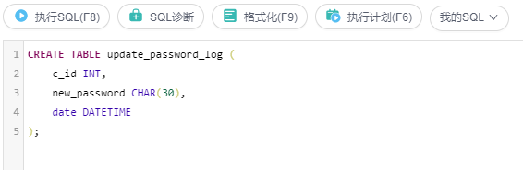
触发器和存储过程的使用（1）
1.触发器的使用
(1) 在DAS创建一个触发器，用户每次更新密码会自动记录用户更改密码的信息，并插入到表update_password_log。创建表update_password_log。如下图所示。
Text
Text
Text
Text
Text
Text
Text
Text
Text
Text
Text
Text
Text
Text
Text
Text
Text
Text
Text
Text
Text
Text
Text
Text
Text
Text
Text
Text
Text
Text
Text
Text
Text
Text
Text
Text
Text
Text
Text
Text
Text
Text
Text
Text
Text
Text

Slide 139
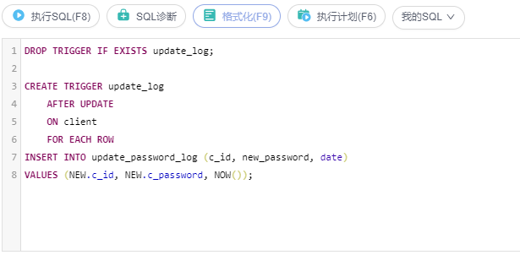
触发器和存储过程的使用（2）
1.触发器的使用
(2) 在DAS创建一个触发器update_log，用户每次更新密码会自动记录用户更改密码的信息，并插入到表update_password_log。如下图所示。
Text
Text
Text
Text
Text
Text
Text
Text
Text
Text
Text
Text
Text
Text
Text
Text
Text
Text
Text
Text
Text
Text
Text
Text
Text
Text
Text
Text
Text
Text
Text
Text
Text
Text
Text
Text
Text
Text
Text
Text
Text
Text
Text
Text
Text
Text

Slide 140
触发器和存储过程的使用（3）
1.触发器的使用
(3) 创建changePassword类，编写修改客户密码的代码。如下所示。
import java.sql.*;
public class ChangePassword {
public static void main(String[] args) throws ClassNotFoundException, SQLException {
//配置信息
String url = "jdbc:mysql://数据库连接地址:3306/数据库名称?useUnicode=true&characterEncoding=utf-8&useSSL=false&&serverTimezone=Asia/Shanghai";
String username = "数据库连接账号";
String password = "数据库连接密码";
//1.加载驱动
Class.forName("com.mysql.cj.jdbc.Driver");
//2.连接数据库,代表数据库
Connection connection = DriverManager.getConnection(url, username, password);
//更新密码sql
String sql = "UPDATE client SET client.c_password='12306' WHERE c_id=7";
PreparedStatement pstmt = null;
pstmt = connection.prepareStatement(sql);
//执行sql
pstmt.executeUpdate();
}
}
Text
Text
Text
Text
Text
Text
Text
Text
Text
Text
Text
Text
Text
Text
Text
Text
Text
Text
Text
Text
Text
Text
Text
Text
Text
Text
Text
Text
Text
Text
Text
Text
Text
Text
Text
Text
Text
Text
Text
Text
Text
Text
Text
Text
Text
Text

Slide 141
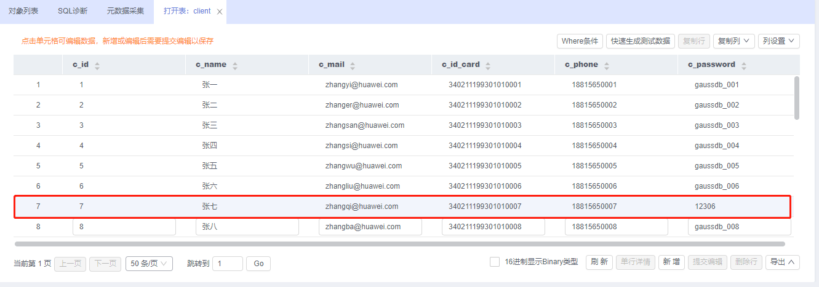
触发器和存储过程的使用（4）
1.触发器的使用
(4) 测试结果如下图所示。
Client表编号为7的密码改为了12306。
Text
Text
Text
Text
Text
Text
Text
Text
Text
Text
Text
Text
Text
Text
Text
Text
Text
Text
Text
Text
Text
Text
Text
Text
Text
Text
Text
Text
Text
Text
Text
Text
Text
Text
Text
Text
Text
Text
Text
Text
Text
Text
Text
Text
Text
Text

Slide 142
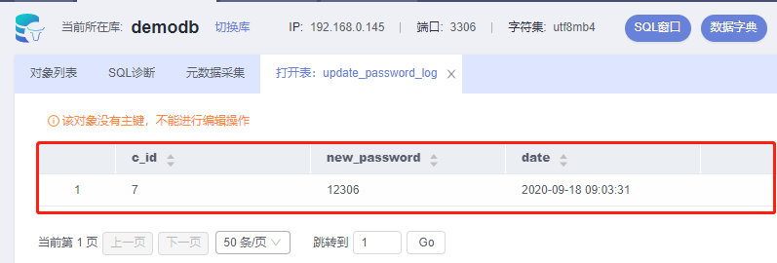
触发器和存储过程的使用（5）
1.触发器的使用
(4) Update_password_log中自动插入了一条新数据。如图所示。
Text
Text
Text
Text
Text
Text
Text
Text
Text
Text
Text
Text
Text
Text
Text
Text
Text
Text
Text
Text
Text
Text
Text
Text
Text
Text
Text
Text
Text
Text
Text
Text
Text
Text
Text
Text
Text
Text
Text
Text
Text
Text
Text
Text
Text
Text

Slide 143
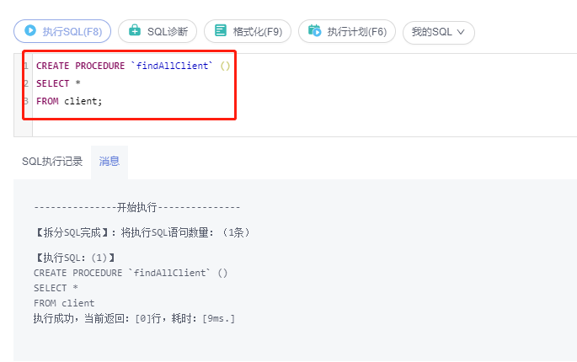
触发器和存储过程的使用（6）
2.存储过程的使用。
(1) 在DAS中创建一个存储过程，用来获取所有的客户信息。如下图所示。
Text
Text
Text
Text
Text
Text
Text
Text
Text
Text
Text
Text
Text
Text
Text
Text
Text
Text
Text
Text
Text
Text
Text
Text
Text
Text
Text
Text
Text
Text
Text
Text
Text
Text
Text
Text
Text
Text
Text
Text
Text
Text
Text
Text
Text
Text

Slide 144
触发器和存储过程的使用（7）
2.存储过程的使用。
(2) 创建FindAllClientsByProcedure类，编写调用存储过程代码。如下所示。
import java.sql.*;
public class FindAllClientsByProcedure {
public static void main(String[] args) throws SQLException, ClassNotFoundException {
//配置信息
String url = "jdbc:mysql://数据库连接地址:3306/数据库名称?useUnicode=true&characterEncoding=utf-8&useSSL=false";
String username = "数据库连接账号";
String password = "数据库连接地址";
//1.加载驱动
Class.forName("com.mysql.cj.jdbc.Driver");
//2.连接数据库,代表数据库
Connection connection = DriverManager.getConnection(url, username, password);
//更新密码sql
CallableStatement cs = connection.prepareCall("{call findAllClient()}");
ResultSet resultSet = cs.executeQuery();
while (resultSet.next()) {
System.out.println(resultSet.getInt("c_id"));
System.out.println(resultSet.getString("c_id_card"));;
System.out.println(resultSet.getString("c_name"));;
System.out.println(resultSet.getString("c_mail"));;
System.out.println(resultSet.getString("c_password"));;
System.out.println(resultSet.getString("c_phone"));;
}
}
}
Text
Text
Text
Text
Text
Text
Text
Text
Text
Text
Text
Text
Text
Text
Text
Text
Text
Text
Text
Text
Text
Text
Text
Text
Text
Text
Text
Text
Text
Text
Text
Text
Text
Text
Text
Text
Text
Text
Text
Text
Text
Text
Text
Text
Text
Text

Slide 145
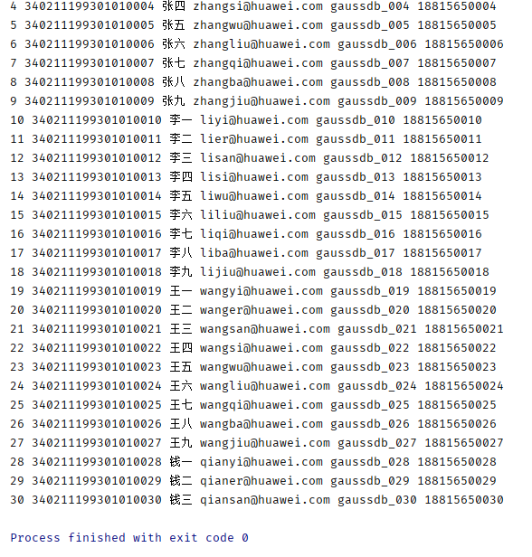
触发器和存储过程的使用（8）
2.存储过程的使用。
(3) 运行结果如下，打印出所有客户信息。如下图所示。
Text
Text
Text
Text
Text
Text
Text
Text
Text
Text
Text
Text
Text
Text
Text
Text
Text
Text
Text
Text
Text
Text
Text
Text
Text
Text
Text
Text
Text
Text
Text
Text
Text
Text
Text
Text
Text
Text
Text
Text
Text
Text
Text
Text
Text
Text

Slide 146
4.6 新用户的创建和授权

Slide 147
新用户的创建和授权
前面的实验由浅层到深层向读者介绍了数据库的相关操作，但是B校的学校数据库和C银行的金融数据库都属于root用户。当新的用户想要访问root用户中的表，需要在root用户下给新用户授权。
在本节中，假设C银行的某新员工想要在自己的用户下去访问root用户下的金融数据库，则该员工需要向root申请添加相关权限，具体操作如下。
Text
Text
Text
Text
Text
Text
Text
Text
Text
Text
Text
Text
Text
Text
Text
Text
Text
Text
Text
Text
Text
Text
Text
Text
Text
Text
Text
Text
Text
Text
Text
Text
Text
Text
Text
Text
Text
Text
Text
Text
Text
Text
Text
Text
Text
Text

Slide 148
创建新用户并授权
1. 连接数据库后，进入SQL命令界面。创建用户dbuser，密码为Huawei_123。代码如下。
CREATE USER 'dbuser'@'%' IDENTIFIED BY 'Huawei_123';
2. 给用户dbuser授予权限。代码如下
GRANT SELECT, INSERT ON school.* TO 'dbuser'@'%';
flush privileges;
Text
Text
Text
Text
Text
Text
Text
Text
Text
Text
Text
Text
Text
Text
Text
Text
Text
Text
Text
Text
Text
Text
Text
Text
Text
Text
Text
Text
Text
Text
Text
Text
Text
Text
Text
Text
Text
Text
Text
Text
Text
Text
Text
Text
Text
Text

Slide 149
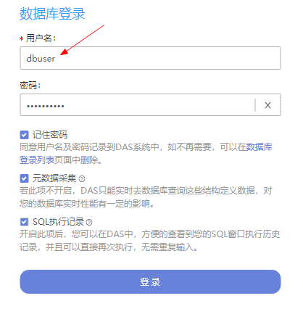
新用户连接数据库（1）
1. 在DAS登录数据库界面中使用新用户连接。如图下图所示。
Text
Text
Text
Text
Text
Text
Text
Text
Text
Text
Text
Text
Text
Text
Text
Text
Text
Text
Text
Text
Text
Text
Text
Text
Text
Text
Text
Text
Text
Text
Text
Text
Text
Text
Text
Text
Text
Text
Text
Text
Text
Text
Text
Text
Text
Text

Slide 150
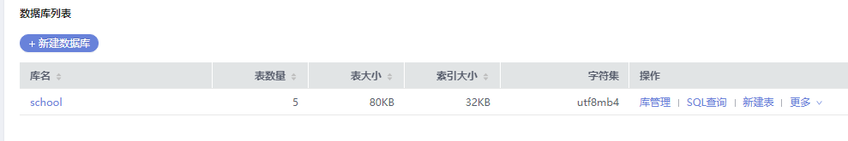
新用户连接数据库（2）
修改用户名为dbuser，密码为Huawei_123。点击“登录”。此时数据库列表中只有school数据库。如图下图所示。
Text
Text
Text
Text
Text
Text
Text
Text
Text
Text
Text
Text
Text
Text
Text
Text
Text
Text
Text
Text
Text
Text
Text
Text
Text
Text
Text
Text
Text
Text
Text
Text
Text
Text
Text
Text
Text
Text
Text
Text
Text
Text
Text
Text
Text
Text

Slide 151
新用户连接数据库（3）
2. 访问school数据库的表class。
进入school数据库，并在SQL窗口中敲击如下SQL语句。
select * from school.class where cla_id < 10;
结果如下
# cla_id, cla_name, cla_teacher
1, 计算机, 1
2, 自动化, 3
3, 飞行器设计, 5
4, 大学物理, 7
5, 高等数学, 9
6, 大学化学, 12
7, 表演, 14
8, 服装设计, 16
9, 工业设计, 18
Text
Text
Text
Text
Text
Text
Text
Text
Text
Text
Text
Text
Text
Text
Text
Text
Text
Text
Text
Text
Text
Text
Text
Text
Text
Text
Text
Text
Text
Text
Text
Text
Text
Text
Text
Text
Text
Text
Text
Text
Text
Text
Text
Text
Text
Text

Slide 152
4.7 实验小结

Slide 153
实验小结
本实验通过ER模型加深对数据库的理解和数据库设计知识的掌握，通过SQL语句的联系，使熟练掌握SQL语法。
Text
Text
Text
Text
Text
Text
Text
Text
Text
Text
Text
Text
Text
Text
Text
Text
Text
Text
Text
Text
Text
Text
Text
Text
Text
Text
Text
Text
Text
Text
Text
Text
Text
Text
Text
Text
Text
Text
Text
Text
Text
Text
Text
Text
Text
Text

